Slide 1

Análisis de perfiles y arquetipos: metodología, resultados y continuidad
Integración de datos Europa–LATAM · Bootstrap · K-means · EFA · Greedy · Comparación con expertos
22/09/2026
María Perales

Slide 2

ÍNDICE
01
05
02
06
03
07
04
08
Contexto y visión general
K-means y EFA
Preparación de los datos
Greedy y selección de prototipos
Construcción del bootstrap
Comparación e interpretación
Construcción de las matrices
Estado actual y continuidad

Slide 3
01
Contexto y visión general

Slide 4
Objetivo del análisis
Identificar y caracterizar perfiles a partir de los determinantes de decisión de distintas encuestas, mediante un proceso reproducible que permita comparar los resultados entre Europa, Latinoamérica y las diferentes fuentes de datos.
1. Integrar y preparar los datos
2. Identificar estructuras en los datos
3. Obtener prototipos representativos
4. Comparar y caracterizar los resultados

Slide 5
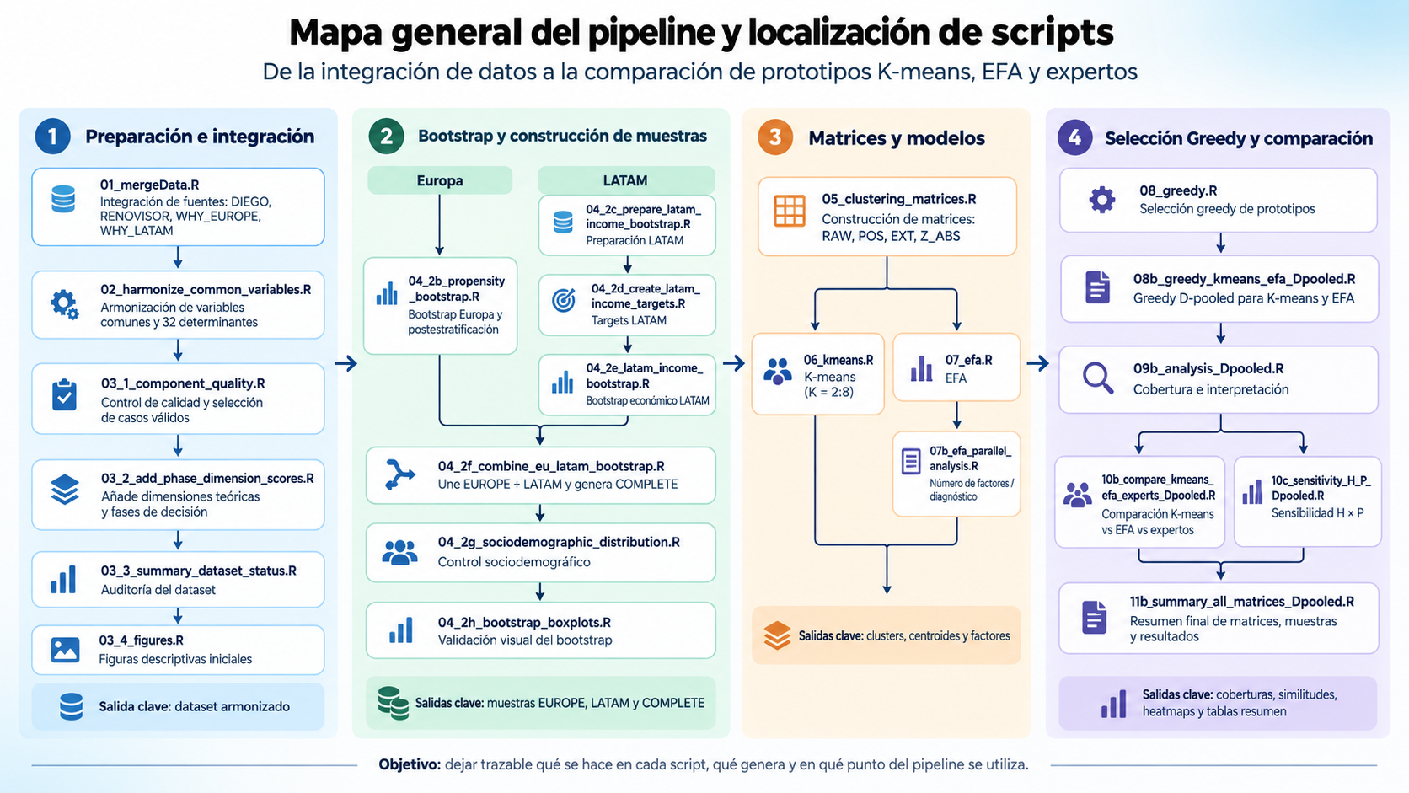

Slide 6
02
Preparación de los datos

Slide 7
Fuentes de datos y composición de la muestra inicial
Fuente | Participantes
DIEGO | 1.899
RENOVISOR | 1.229
WHY_EUROPE | 990
WHY_LATAM | 638
TOTAL | 4.756
WHY
Script: 01_mergeData.R
Salida principal: all_sources_integrated.csv

Slide 8
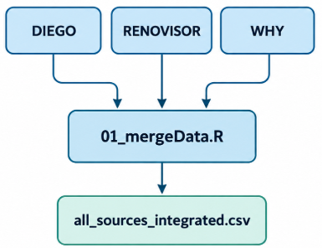
Integración de las fuentes: 01_mergeData.R
Integra las fuentes: reúne los registros en una única base de datos.
Establece identificadores comunes: permite distinguir cada registro y relacionarlo con su fuente original. Entre las variables que conviene destacar está integrated_row_id, utilizada posteriormente para localizar los participantes en las matrices y en los índices bootstrap.
Genera all_sources_integrated.csv.

Slide 9
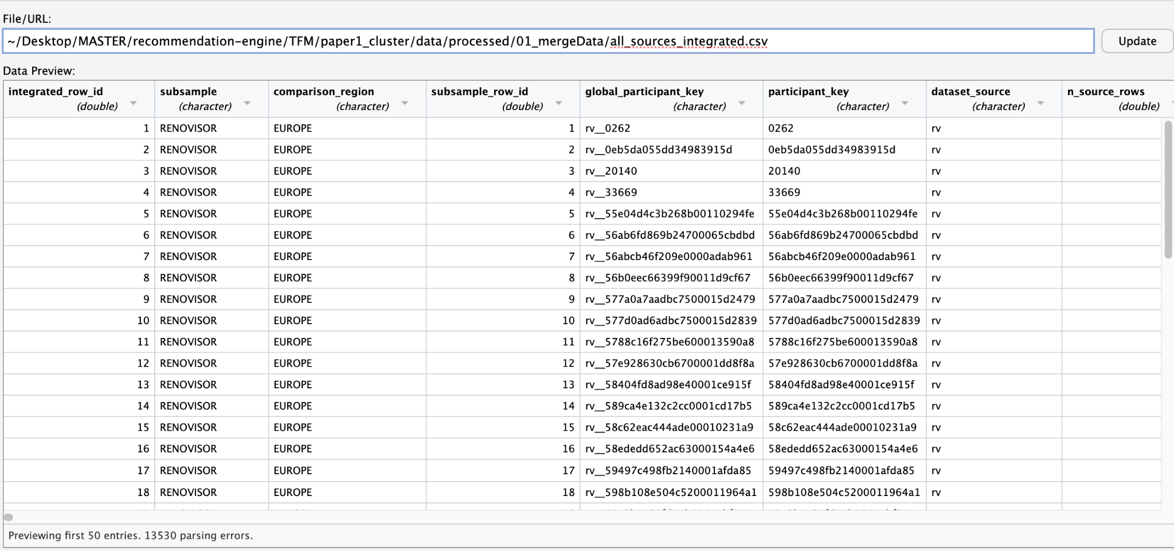

Slide 10
Armonización de variables comunes:
Script: 02_harmonize_common_variables.R
Variables sociodemográficas: unifica edad, género, educación, empleo, país e ingresos, creando columnas comunes.
Variables políticas y contextuales: armoniza información sobre voto, orientación política y otras características disponibles en las encuestas.
32 determinantes: identifica las columnas equivalentes de cada fuente y crea una estructura común de determinantes (det_01_profits, …, det_32_own_significance).
Control de completitud: calcula cuántos determinantes tiene disponibles cada participante mediante n_det_non_missing y prop_det_non_missing.
Trazabilidad: conserva los datos originales, genera una versión limpia y produce diagnósticos de cobertura y conflictos.
Entrada: 01_mergeData/all_sources_integrated.csv
Salida para análisis: 01_1_harmonize_sociodemographics/all_sources_integrated_clean.csv
Salida para trazabilidad: 01_1_harmonize_sociodemographics/all_sources_integrated_clean_traceability.csv
Notes:
Su función es convertir los datos de DIEGO, RENOVISOR y WHY, que proceden de cuestionarios distintos, en variables comunes que puedan utilizarse conjuntamente en los análisis posteriores:
- La edad puede proceder de una respuesta directa, un año de nacimiento o un intervalo de edad. El script utiliza esas fuentes para construir age_model.
- Recodifica respuestas sobre género, educación, empleo, país e ingresos para que tengan una estructura común, aunque las encuestas utilicen etiquetas distintas.
- Construye variables como vote_status_declared, voted_observed, political_left_right_model, country_model y income_model.
- Utiliza un diccionario que relaciona cada determinante con su columna equivalente en RENOVISOR, WHY y DIEGO. El resultado son 32 columnas con nombres comunes, como det_01_profits y det_02_credit_score.
- Calcula n_det_non_missing y prop_det_non_missing, que indican cuántos de los 32 determinantes tiene disponibles cada participante.
Guarda una versión limpia para análisis y otra que conserva las columnas originales. También produce tablas de cobertura, categorías y posibles conflictos entre variables.

Slide 11
Control de calidad y selección de participantes
Script: 03_1_component_quality.R
Evalúa los 32 determinantes: comprueba su disponibilidad y detectar valores fuera del rango permitido (0–100), baja variabilidad y respuestas excesivamente extremas.
Aplica el criterio de calidad: exige al menos 24 determinantes válidos de los 32 (75 %). Además, comprueba que el perfil no presente otras incidencias de calidad que impidan utilizarlo.
Identifica los participantes utilizables: crea la variable usable_for_clustering, que indica si cada participante cumple los criterios.
Conserva la trazabilidad: mantiene la información de calidad de todos los participantes y genera una tabla específica con los casos seleccionados para clustering.

Slide 12
Control de calidad y selección de participantes
Fuente | Participantes | Participantes utilizables
DIEGO | 1.899 | 1.899
RENOVISOR | 1.229 | 894
WHY_EUROPE | 990 | 971
WHY_LATAM | 638 | 608
TOTAL | 4.756 | 4.372
Entrada: 01_1_harmonize_sociodemographics/all_sources_integrated_clean_traceability.csv
Salida principal: 03_component_quality/matrix_32det_for_clustering.csv
Archivo de trazabilidad: 03_component_quality/all_sources_integrated_component_quality.csv
El primero de los archivos de salida contiene los casos seleccionados para clustering; el segundo conserva el dataset con la información de calidad.

Slide 13
Dimensiones teóricas y fases de decisión
Script: 03_2_add_phase_dimension_scores.R
Añade puntuaciones por dimensiones: agrupa los 32 determinantes en dimensiones teóricas y calcula puntuaciones asociadas.
Relaciona fases de decisión con dimensiones: procesa bloques de RENOVISOR como implementada, la conoce/la consideraría y no la conoce, le genera curiosidad.
Genera variables derivadas: crea flags de dimensiones seleccionadas, pesos 0/1 para determinantes y medias de puntuación por fase.
Mantiene la estructura del dataset: no cambia el número de filas; enriquece el dataset de calidad con nuevas columnas.
Crea el mapeo 32 determinantes → dimensiones: archivo clave que después se utiliza en la construcción de matrices.
Salida principal: 03_2_phase_dimension_scores/all_sources_integrated_component_quality_phase_scores.csv
Archivo clave: 03_2_phase_dimension_scores/dimension_determinant_mapping.csv

Slide 14
Auditoría del dataset antes del bootstrap
Script: 03_3_summary_dataset_status.R
Verifica la integración de las fuentes: comprueba los tamaños de DIEGO, RENOVISOR, WHY_EUROPE y WHY_LATAM y la coherencia del conjunto de datos.
Resume la calidad de los determinantes: analiza los valores ausentes, la disponibilidad de los 32 determinantes y el número de participantes utilizables para clustering.
Evalúa la cobertura de otras variables: revisa la disponibilidad de información sociodemográfica, política y de las variables necesarias para el modelo de propensión.
Comprueba las dimensiones y fases de decisión: resume la disponibilidad, calidad y puntuaciones de las variables generadas en 03_2.
Valida la muestra previa al bootstrap: confirma que el número total de participantes utilizables para clustering coincide con la suma de las cuatro submuestras.
Archivos clave: summary_99_final_overview.csv → resumen general del estado del dataset.
summary_18_clustering_sample_sizes.csv → participantes disponibles para clustering por submuestra.
summary_10_propensity_readiness_by_sample.csv → disponibilidad de las variables necesarias para el modelo de propensión.

Slide 15
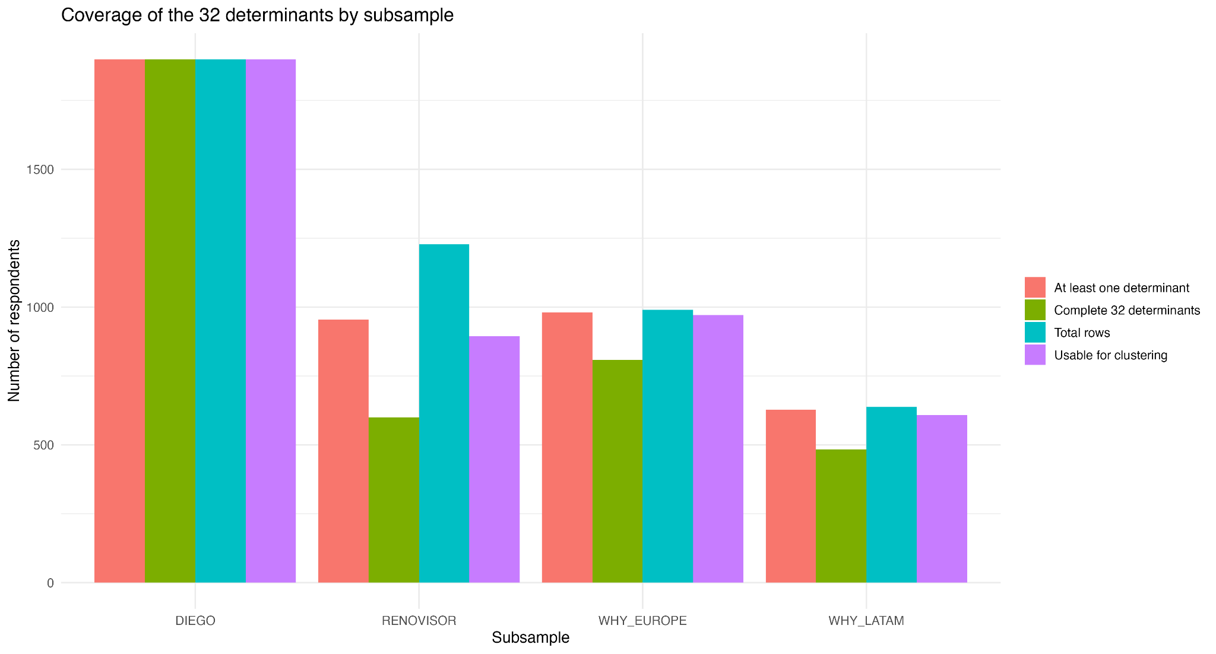
Figuras descriptivas del dataset
Script: 03_4_figures.R
Salida: data/processed/03_4_figures_current_dataset_status/
Resultado: 21 figuras descriptivas sobre composición de las muestras, calidad, determinantes, variables sociodemográficas, propensión y fases de decisión.

Slide 16
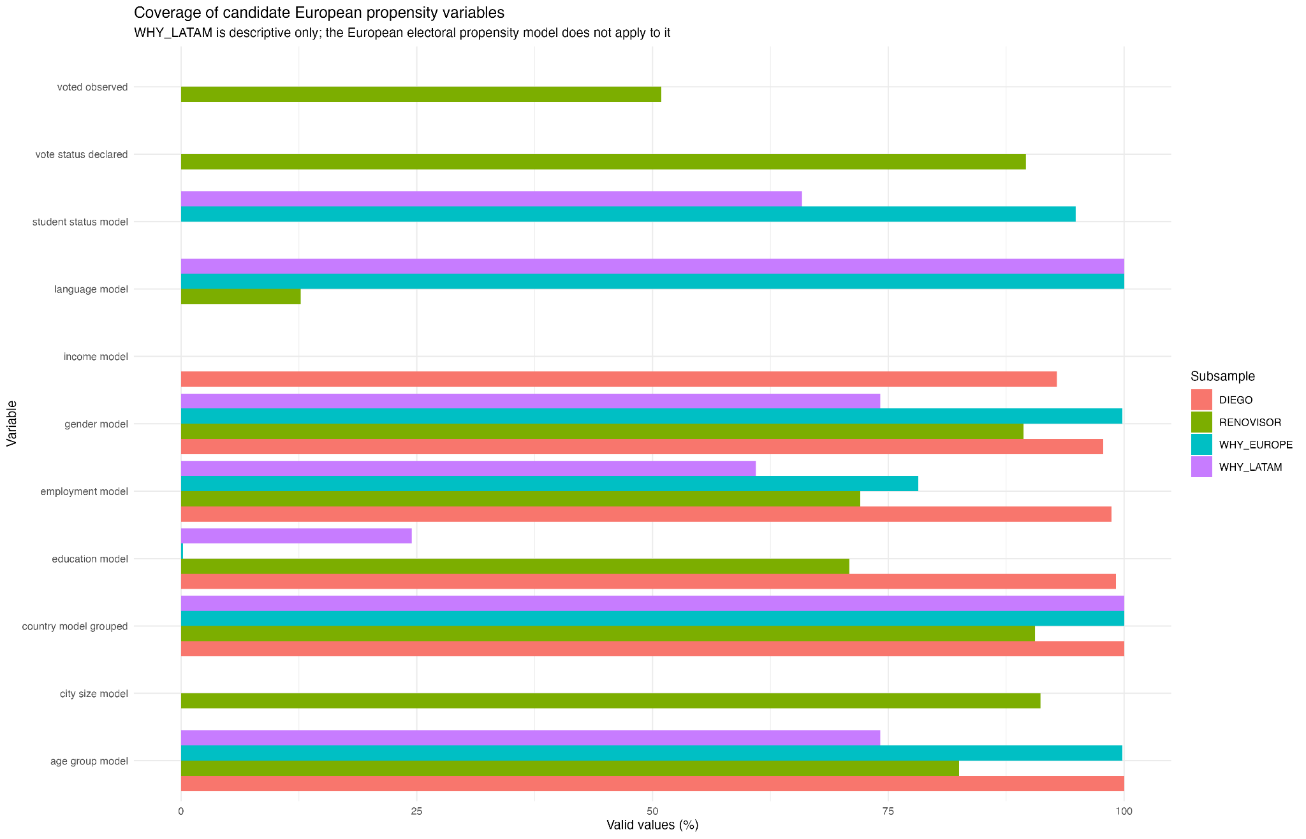
Figuras descriptivas del dataset
Script: 03_4_figures.R
Notes:
Las variables de propensión política no están disponibles de la misma manera en todas las fuentes. El modelo electoral se aplicará a Europa; LATAM tendrá su propio procedimiento de remuestreo basado en ingresos. Esta diferencia nos sirve para introducir el siguiente bloque.

Slide 17
03
Construcción del bootstrap

Slide 18
¿Por qué utilizamos bootstrap?
Subtítulo: Remuestreo de Europa y Latinoamérica para los análisis de clustering.
¿Por qué lo utilizamos en este proyecto?
Analizar la estabilidad de los resultados: comprobar cómo cambian los clusters y los factores cuando cambia la muestra de participantes.
Reducir la dependencia de una única muestra: estudiar si las estructuras identificadas se mantienen al repetir los análisis sobre distintas réplicas.
Incorporar criterios de selección: utilizar procedimientos de remuestreo adaptados a la información y los objetivos definidos para cada región.
Participantes disponibles → Remuestreo → 1.000 muestras → K-means y EFA → Análisis de estabilidad

Slide 19
Construcción del bootstrap europeo: problema de representatividad
Problema de partida. Las encuestas disponibles no reproducen necesariamente la composición electoral de la población europea.
Corregir el desequilibrio de participación: ajustar la proporción de votantes y abstencionistas utilizando una distribución electoral de referencia.
Considerar las diferencias entre participantes: utilizar información sociodemográfica para estimar la propensión individual a votar.
Ajustar la composición electoral: incorporar las proporciones objetivo de los grupos electorales definidos para el análisis.
Generar réplicas para clustering: obtener muestras remuestreadas a partir de los participantes que superaron el control de calidad.
Idea clave: el bootstrap europeo incorpora una corrección electoral; no es simplemente una selección aleatoria uniforme de participantes.
Notes:
En Europa partimos de una muestra que no necesariamente reproduce la participación ni la composición electoral de la población. Por eso introdujimos un procedimiento de remuestreo que considera la propensión a votar y las distribuciones electorales objetivo. La finalidad es construir réplicas con una composición ajustada según esas referencias, que después utilizaremos en los análisis de clustering.

Slide 20
Bootstrap europeo: estimación de la propensión al voto
Script: 04_2b_propensity_bootstrap_eu_pfe_esn_renew_greens_merged_clustering_usable.R
1. Entrenamiento del modelo. Se utilizan los participantes de RENOVISOR con información observada sobre voto o abstención para ajustar una regresión logística binomial.
2. Variables explicativas. El modelo utiliza cuatro variables
sociodemográficas armonizadas:
3. Estimación de probabilidades. El modelo entrenado se aplica a los participantes para estimar sus probabilidades de voto y abstención.
4. Preparación del remuestreo. Se seleccionan únicamente los registros europeos cuyos identificadores están presentes en la matriz de participantes utilizables para clustering.
Variable del código | Información
age_group_model | Grupo de edad
gender_model | Género
country_model_grouped | País agrupado
employment_model | Situación laboral
Notes:
Una vez que tenemos los participantes utilizables para clustering, empezamos a construir el bootstrap europeo.
Como hemos visto, nuestra muestra no reproduce necesariamente la participación electoral de la población.
Para abordar esta diferencia, lo primero que hacemos es estimar la probabilidad individual de votar o abstenerse.
Para ello, utilizamos los datos de RENOVISOR, porque disponemos de información sobre si sus participantes votaron o se abstuvieron. Con estos datos entrenamos una regresión logística binomial, que permite estimar la probabilidad de que una persona vote a partir de determinadas características.
Elegimos cuatro variables explicativas: grupo de edad, género, país agrupado y situación laboral. Son variables que tenemos disponibles en las distintas fuentes y que, por tanto, podemos utilizar también para estimar la propensión de los participantes de DIEGO y WHY_EUROPE.
Una vez entrenado el modelo, lo aplicamos al conjunto de datos para obtener, para cada participante, una probabilidad estimada de voto y otra de abstención.
Por último, para construir las réplicas europeas, nos quedamos únicamente con los participantes europeos que han superado previamente el control de calidad de los 32 determinantes.
Es importante distinguir estas dos operaciones: el modelo estima probabilidades, pero todavía no genera las muestras bootstrap. Esas probabilidades se utilizarán en el siguiente paso para determinar las probabilidades de selección durante el remuestreo.

Slide 21
Bootstrap europeo: estimación de la propensión al voto
Script: 04_2b_propensity_bootstrap_eu_pfe_esn_renew_greens_merged_clustering_usable.R
Entrada: 03_2_phase_dimension_scores/all_sources_integrated_component_quality_phase_scores.csv
Filtro de participantes: 03_component_quality/matrix_32det_for_clustering.csv
Salidas del modelo: dataset_with_propensity_and_electoral_groups.csv, propensity_model_coefficients.csv y propensity_model_summary.txt, dentro de la carpeta de resultados de 04_2b
Notes:
El archivo de entrada es all_sources_integrated_component_quality_phase_scores.csv, que contiene los datos integrados, armonizados y enriquecidos con las variables de calidad, dimensiones y fases de decisión.
Además, utilizamos matrix_32det_for_clustering.csv para identificar qué participantes pueden entrar en el remuestreo. Esto garantiza que no incorporemos posteriormente personas que no cumplen los criterios de calidad exigidos para el análisis de clustering.
En cuanto a las salidas, el script genera tres archivos que conviene conocer.
El primero, dataset_with_propensity_and_electoral_groups.csv, contiene las probabilidades estimadas de voto y abstención, junto con las variables y clasificaciones electorales utilizadas en el procedimiento.
El segundo, propensity_model_coefficients.csv, recoge los coeficientes de la regresión logística y permite consultar la relación estimada entre las variables explicativas y la probabilidad de voto.
Por último, propensity_model_summary.txt contiene el resumen estadístico del modelo ajustado.
Todos estos archivos se encuentran en la carpeta de resultados del script 04_2b.

Slide 22
Bootstrap europeo: construcción de las réplicas
Script: 04_2b_propensity_bootstrap_eu_pfe_esn_renew_greens_merged_clustering_usable.R
Define el tamaño del remuestreo: genera 1.000 réplicas con 1.000 draws europeos cada una.
Fija la proporción objetivo: separa votantes y abstencionistas según el target externo usado en el análisis(https://docs.google.com/spreadsheets/d/1BekmD4_mipV7m7xa7ZuT8-LQ7pFOEsgTU_Jbnzlc-Xw/edit?gid=0#gid=0).
Selecciona abstencionistas: remuestrea según la probabilidad estimada de abstención.
Selecciona votantes: remuestrea por grupos electorales europeos fusionados.
Limita pesos extremos: aplica un máximo de peso para evitar que pocos casos dominen el remuestreo.
Guarda el índice bootstrap: cada fila representa una selección (draw) de un participante dentro de una réplica, identificada mediante bootstrap_id.
Salida principal:
04_2b.../bootstrap_samples_index.csv
Otros archivos clave:
bootstrap_targets_final.csv · bootstrap_samples_summary.csv · bootstrap_clustering_usable_check.csv
Notes:
Aquí ya no estamos estimando la propensión, sino usando esas probabilidades para construir las réplicas europea.
Cada réplica tiene 1.000 draws.
El procedimiento fuerza una composición objetivo de votantes y abstencionistas, y dentro del grupo de votantes respeta los grupos electorales definidos. El resultado importante no es una tabla agregada, sino el índice bootstrap_samples_index.csv, que dice qué participantes aparecen en cada réplica bootstrap.

Slide 23
Bootstrap europeo: construcción de las réplicas
Script: 04_2b_propensity_bootstrap_eu_pfe_esn_renew_greens_merged_clustering_usable.R
Réplicas generadas | Draws por réplica | Total de selecciones
1.000 | 1.000 | 1.000.000
Distribución objetivo utilizada. Cada réplica se construye con 506 selecciones de abstencionistas y 494 de votantes, distribuidas entre los grupos electorales definidos
Grupo | Proporción objetivo
Abstención | 50,65 %
Voto | 49,35 %
Índice de participantes seleccionados: bootstrap_samples_index.csv
Distribución objetivo: bootstrap_targets_final.csv
Comprobación de calidad: bootstrap_clustering_usable_check.csv
Resumen de las réplicas: bootstrap_samples_summary.csv
Notes:
Aquí ya no estamos estimando la propensión, sino usando esas probabilidades para construir las réplicas europea.
Cada réplica tiene 1.000 draws.
El procedimiento fuerza una composición objetivo de votantes y abstencionistas, y dentro del grupo de votantes respeta los grupos electorales definidos. El resultado importante no es una tabla agregada, sino el índice bootstrap_samples_index.csv, que dice qué participantes aparecen en cada réplica bootstrap.

Slide 24
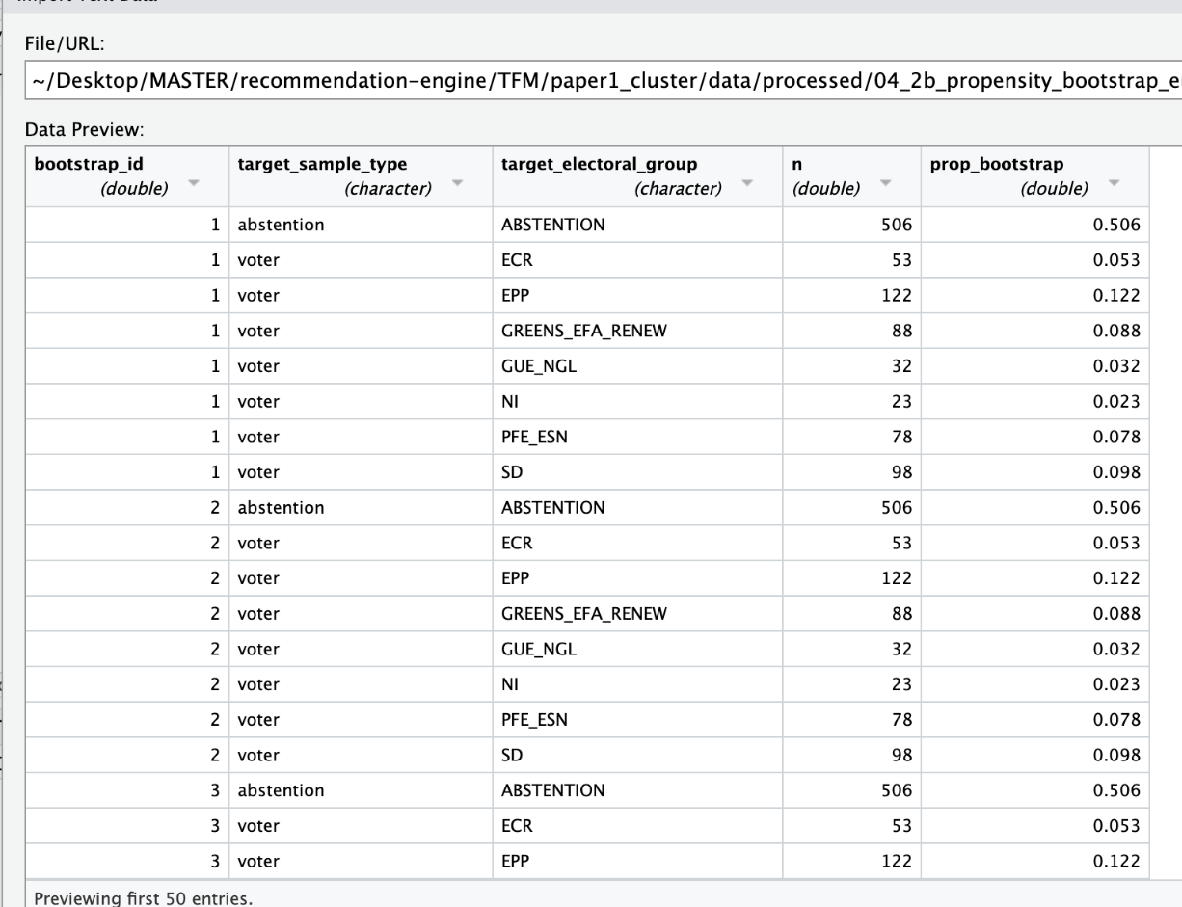
Bootstrap europeo: distribución de las selecciones por grupo electoral
csv: bootstrap_samples_summary.csv
Notes:
Aquí ya no estamos estimando la propensión, sino usando esas probabilidades para construir las réplicas europea.
Cada réplica tiene 1.000 draws.
El procedimiento fuerza una composición objetivo de votantes y abstencionistas, y dentro del grupo de votantes respeta los grupos electorales definidos. El resultado importante no es una tabla agregada, sino el índice bootstrap_samples_index.csv, que dice qué participantes aparecen en cada réplica bootstrap.

Slide 25
Construcción del bootstrap LATAM: criterio de remuestreo
Ajuste de la composición de la muestra según país e ingresos
Problema de partida. El modelo europeo se construye utilizando información electoral. Para LATAM se define un procedimiento diferente, basado en la distribución de ingresos de los participantes y en unas distribuciones objetivo por país.
Considerar las diferencias económicas: utilizar los ingresos como variable para organizar el remuestreo de los participantes de WHY_LATAM.
Establecer una distribución objetivo: definir qué proporción corresponde a cada tramo de ingreso dentro de cada país (https://gemini.google.com/app/f82afee0ac76d1b7).
Construir las réplicas por país: seleccionar participantes de acuerdo con las distribuciones objetivo, conservando el tamaño de muestra establecido para cada país.
Mantener el criterio de calidad: utilizar únicamente participantes considerados válidos para clustering.
Notes:
¿Por qué utilizamos un bootstrap económico en LATAM?
—
Para Latinoamérica seguimos una metodología distinta a la europea. En lugar de utilizar el modelo de propensión electoral, organizamos el remuestreo a partir de los ingresos y de unas distribuciones objetivo definidas para cada país.
El procedimiento consta de tres etapas.
Primero preparamos los datos económicos de los participantes.
Después establecemos las proporciones objetivo de cada tramo de ingreso.
Finalmente, utilizamos esa información para generar las réplicas bootstrap.
Vamos a recorrer esas tres etapas por separado, porque cada una corresponde a un script y genera archivos que serán necesarios para reproducir el análisis

Slide 26
Construcción del bootstrap
Idea clave: el remuestreo LATAM se organiza por país y tramo de ingreso, mientras que el europeo incorpora un modelo de propensión al voto y una distribución electoral objetivo.
Notes:
¿Por qué utilizamos un bootstrap económico en LATAM?

Slide 27
Bootstrap LATAM: preparación de datos, targets y remuestreo
04_2c · Preparación de datos
Selecciona WHY_LATAM (México, Chile y Colombia), clasifica los ingresos en cinco tramos e identifica los participantes utilizables para clustering.
Salida: latam_income_individual_level.csv
04_2d · Distribución objetivo
Define la proporción objetivo de cada uno de los cinco tramos de ingreso para México, Chile y Colombia.
Salida: latam_income_population_targets.csv
04_2e · Remuestreo
Combina los datos individuales y los targets para generar 1.000 réplicas bootstrap, con 608 selecciones por réplica.
Salida: bootstrap_samples_index_latam_income.csv
Notes:
Una vez decidido que el bootstrap latinoamericano se va a basar en la información económica, dividimos el procedimiento en tres scripts.
El primero es el 04_2c, que prepara los datos individuales. Partimos de WHY_LATAM y trabajamos con México, Chile y Colombia. Clasificamos los ingresos declarados en los cinco tramos de la encuesta e identificamos qué participantes cumplen los criterios de calidad para clustering. El resultado se guarda en latam_income_individual_level.csv.
Por otro lado, el 04_2d establece la distribución objetivo de ingresos para cada país. Es decir, define qué proporción queremos asignar a cada tramo durante el remuestreo. Esta distribución se guarda en latam_income_population_targets.csv.
Finalmente, el 04_2e utiliza ambos archivos. Compara la distribución de ingresos disponible en la muestra con la distribución objetivo y calcula las probabilidades de selección correspondientes. Después genera 1.000 réplicas bootstrap, manteniendo el tamaño de muestra establecido para cada país.
Cada réplica latinoamericana contiene 608 selecciones en total. El archivo principal es bootstrap_samples_index_latam_income.csv, donde podemos consultar qué participantes se seleccionan en cada réplica.
Este índice es el que utilizaremos posteriormente para combinar LATAM con el bootstrap europeo.
Los participantes sin un ingreso válido no se utilizan para calcular los pesos económicos. Además, si un tramo de ingreso no tiene participantes disponibles en un país, no se generan individuos ficticios: su proporción objetivo se redistribuye entre los tramos que sí tienen participantes

Slide 28
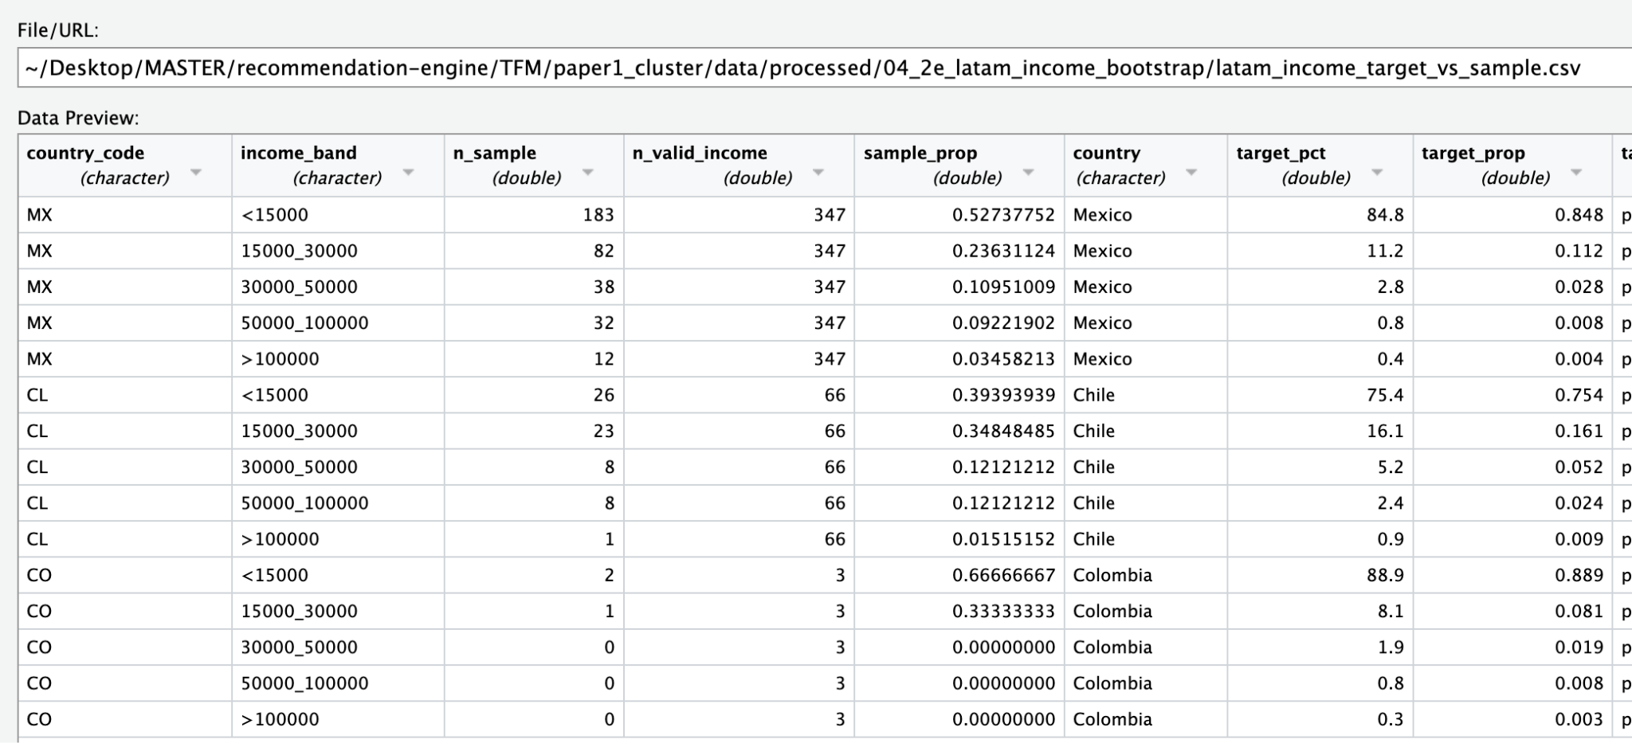
Bootstrap LATAM: distribución de ingresos observada y objetivo

Slide 29
Bootstrap LATAM: distribución de ingresos observada y objetivo
País | Participantes iniciales | Utilizables para clustering | Utilizables con ingresos válidos | Draws por réplica
México | 544 | 517 | 347 | 517
Chile | 78 | 78 | 66 | 78
Colombia | 16 | 13 | 3 | 13
TOTAL | 638 | 608 | 416 | 608
Notes:
COLOMBIA:
Partíamos de 13 participantes colombianos utilizables para clustering, pero únicamente 3 habían declarado un ingreso válido: dos en el tramo inferior a 15.000 y uno en el tramo de 15.000–30.000.
El script 04_2e hace lo siguiente:
Excluye del remuestreo económico a los 10 participantes sin ingreso válido. No se les asigna un ingreso estimado.
Redistribuye los porcentajes objetivo de los tres tramos superiores, porque no hay ningún participante colombiano disponible en ellos. La distribución objetivo efectiva queda aproximadamente en un 91,65 % para el tramo inferior a 15.000 y un 8,35 % para el tramo de 15.000–30.000.
Genera 13 selecciones colombianas por réplica, con reemplazo, a partir de esas 3 personas. Es decir, una misma persona puede aparecer varias veces dentro de una réplica.
Por tanto, las 13 selecciones de Colombia no representan a 13 personas diferentes: proceden exclusivamente de los tres participantes con ingresos conocidos.
¿Es un problema para los resultados?
Sí, es una limitación metodológica relevante.

Slide 30
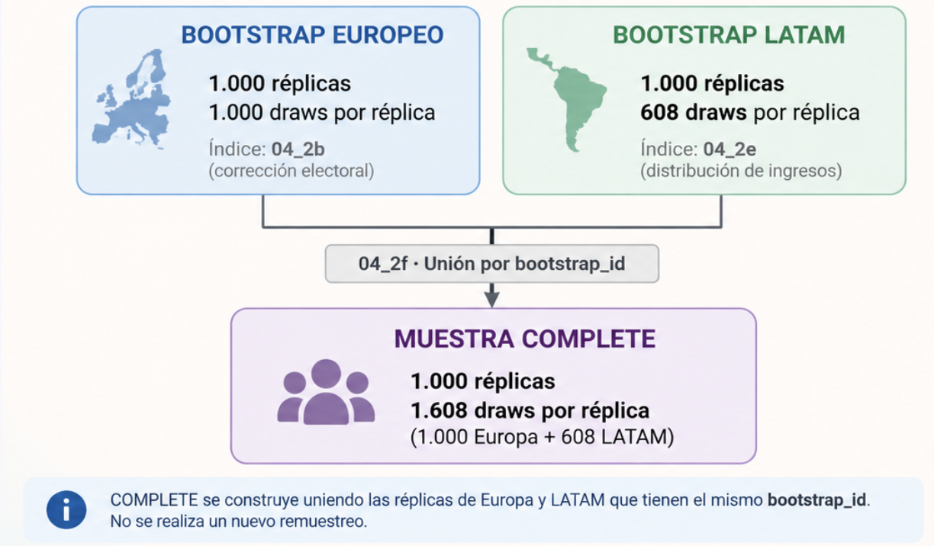
Unión de los bootstraps Europa–LATAM
Script: 04_2f_combine_eu_latam_bootstrap.R
El resultado se guarda en bootstrap_samples_index.csv.gz.
Este es uno de los archivos fundamentales del proyecto porque contiene los índices de las réplicas combinadas que utilizaremos después para construir y analizar las matrices.
Notes:
Hasta aquí hemos construido dos conjuntos de réplicas independientes: el europeo, con una corrección electoral, y el latinoamericano, con un remuestreo basado en ingresos.
El script 04_2f se encarga de unirlos. Para hacerlo, toma la réplica europea número uno(gracias al bootstrap ID))y la combina con la réplica latinoamericana número uno; después hace lo mismo con la número dos, y así sucesivamente hasta completar las mil.
Es importante señalar que en este paso no se vuelven a seleccionar participantes. Simplemente se conservan las selecciones que ya hemos generado para cada región.
De esta forma, cada réplica COMPLETE contiene 1.000 selecciones europeas y 608 latinoamericanas, es decir, 1.608 selecciones en total.
El resultado se guarda en bootstrap_samples_index.csv.gz. Este es uno de los archivos fundamentales del proyecto porque contiene los índices de las réplicas combinadas que utilizaremos después para construir y analizar las matrices.
Por último, la composición de COMPLETE responde a los tamaños que fijamos para cada región. No debemos interpretar esta unión como una ponderación de Europa y Latinoamérica según su población real
NO TIENE TODOS LOS DATOS SOLO IDX

Slide 31
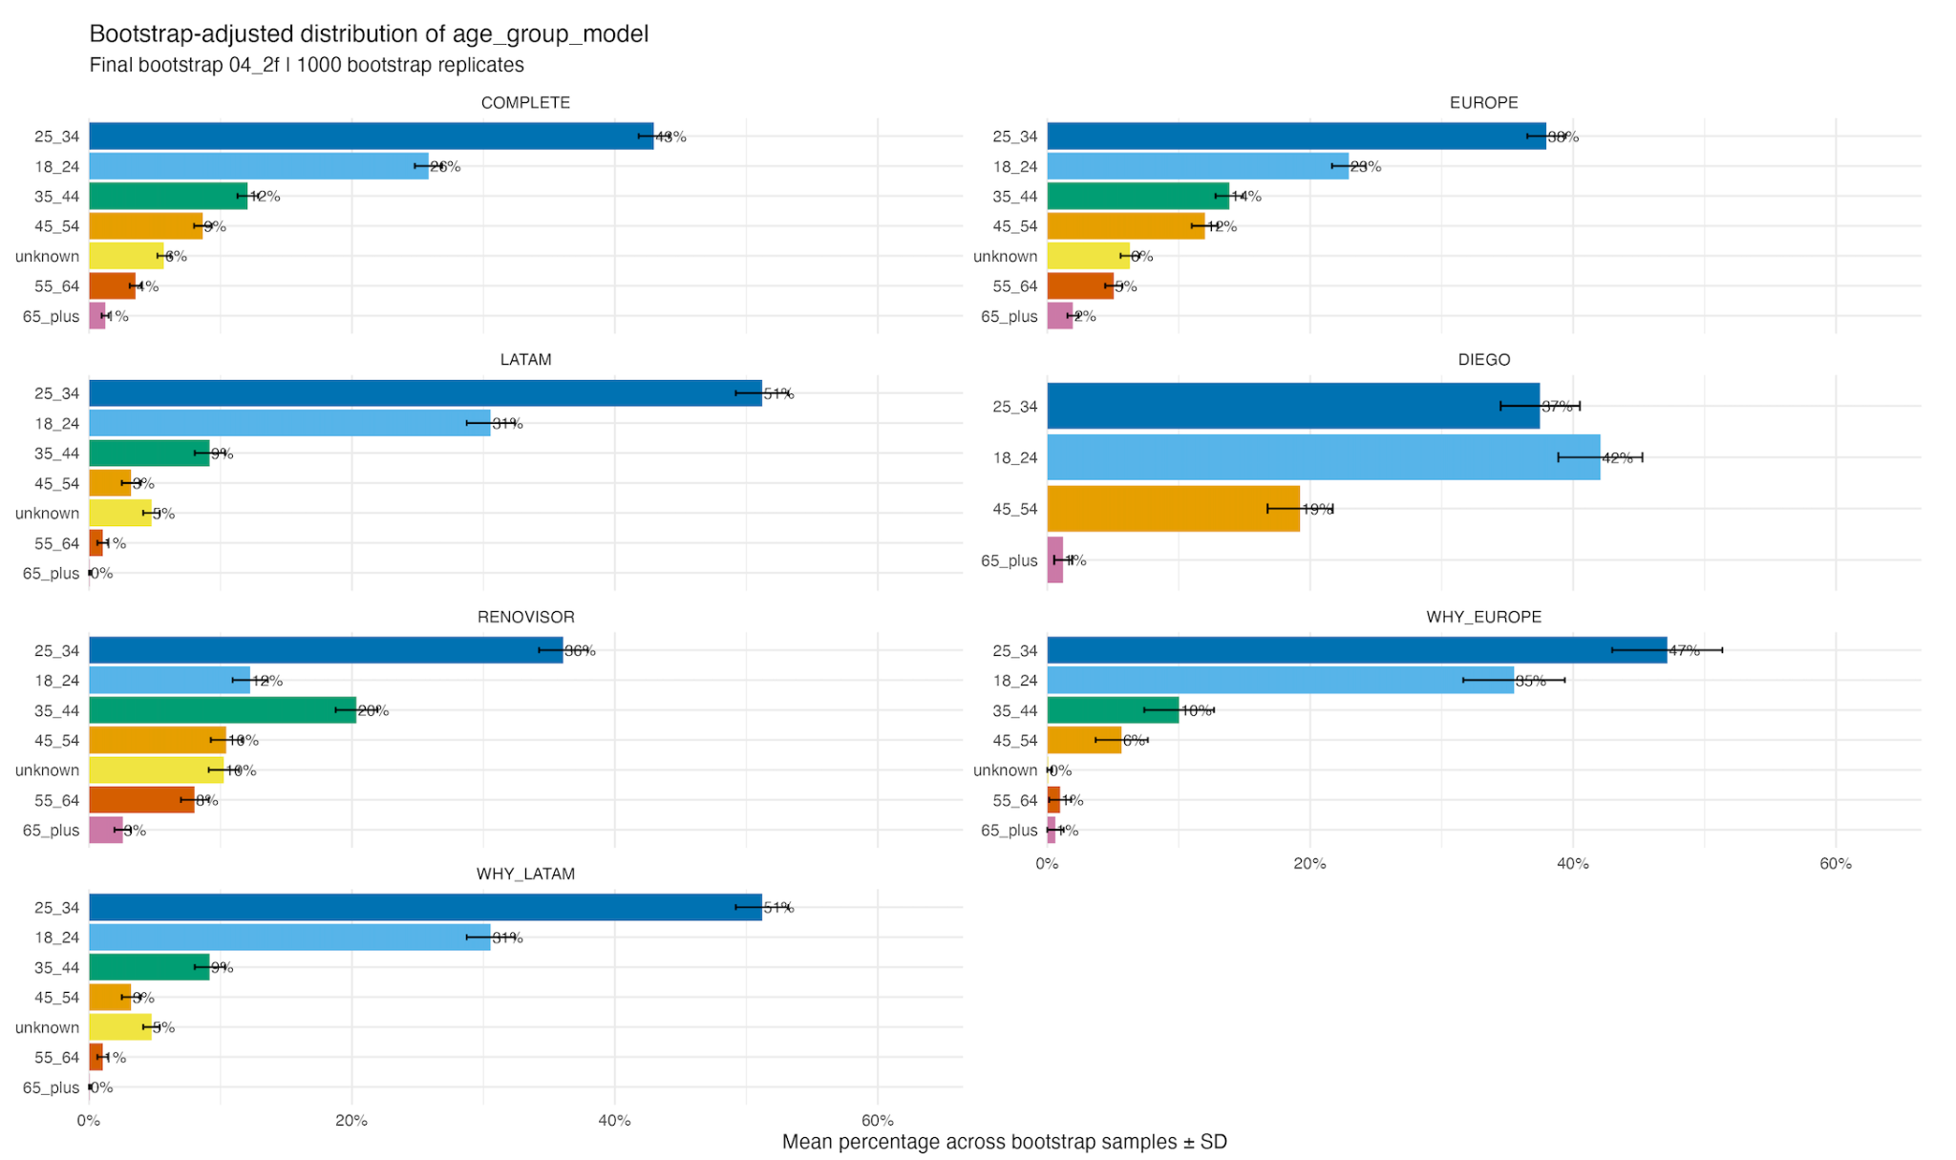
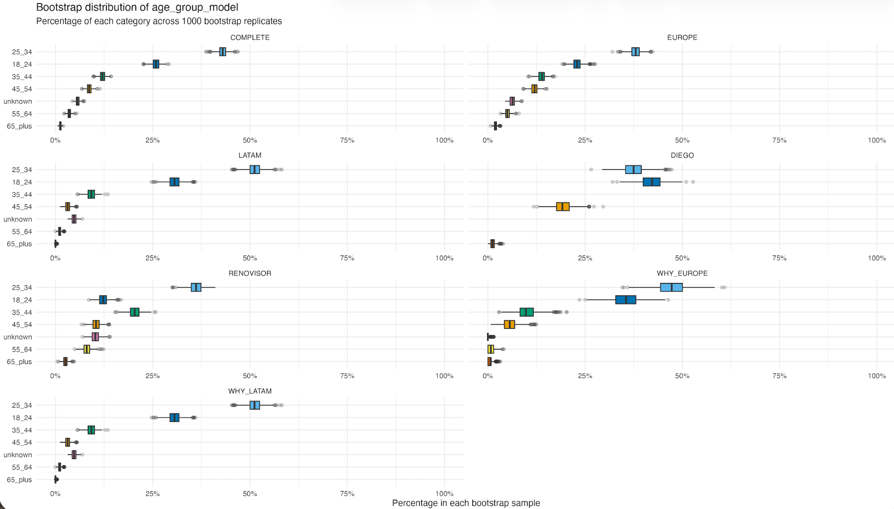
Validación y visualización del bootstrap combinado
Distribuciones sociodemográficas (04_2g_sociodemographic_distribution.R) | Variabilidad entre réplicas (04_2h_bootstrap_boxplots.R)
Comprueba los tamaños de las muestras y resume las distribuciones de variables sociodemográficas y de otras categorías disponibles. | Genera boxplots para visualizar cómo varía la proporción de cada categoría entre las 1.000 réplicas bootstrap.
Figuras 04_2g: data/processed/04_2g_sociodemographic_distribution/figures/
Figuras 04_2h: data/processed/04_2h_bootstrap_boxplots/figures/
Notes:
Una vez unidos los bootstraps europeo y latinoamericano, utilizamos estos dos scripts para comprobar y visualizar cómo han quedado las muestras.
El 04_2g verifica que la estructura del bootstrap sea coherente y resume las distribuciones de las variables disponibles. El 04_2h representa mediante boxplots cómo varían esas distribuciones entre las mil réplicas.
Aquí he incluido un ejemplo de cada script para que sepáis qué tipo de gráficos podéis encontrar en sus carpetas.
son análisis descriptivos y controles del bootstrap que ya hemos construido».
Después de esta diapositiva pasamos directamente a 05_clustering_matrices.R: cómo transformamos los 32 determinantes y construimos RAW, POS, EXT y Z_ABS.

Slide 32
Validación y visualización del bootstrap combinado
Distribuciones sociodemográficas | Variabilidad entre réplicas
Comprueba los tamaños de las muestras y resume las distribuciones de variables sociodemográficas y de otras categorías disponibles. | Genera boxplots para visualizar cómo varía la proporción de cada categoría entre las 1.000 réplicas bootstrap.

Slide 33
Validación y visualización del bootstrap combinado
Distribuciones sociodemográficas | Variabilidad entre réplicas
Comprueba los tamaños de las muestras y resume las distribuciones de variables sociodemográficas y de otras categorías disponibles. | Genera boxplots para visualizar cómo varía la proporción de cada categoría entre las 1.000 réplicas bootstrap.

Slide 34
04
Construcción de las matrices

Slide 35
Construcción de las matrices de análisis
Script: 05_clustering_matrices.R
Parte de los 32 determinantes de los participantes originales utilizables para clustering, antes de aplicar las réplicas bootstrap (matrix_32det_for_clustering.csv).
Construye matrices para las muestras de análisis: COMPLETE, EUROPE, LATAM, DIEGO, RENOVISOR, WHY_EUROPE, WHY_LATAM.
Genera dos niveles de representación:
32 determinantes
9 dimensiones teóricas
Crea distintas transformaciones de los datos para comparar resultados posteriores.
Notes:
Hasta ahora hemos explicado cómo construimos las 1.000 réplicas bootstrap de Europa y Latinoamérica. Sin embargo, hay algo importante que aclarar: las matrices no se construyen directamente sobre esas réplicas.
El script 05_clustering_matrices.R parte de matrix_32det_for_clustering.csv, que contiene los participantes originales que superaron el control de calidad. Cada participante aparece una sola vez.
A partir de sus 32 determinantes, el script genera cuatro representaciones diferentes: RAW, POS, EXT y Z_ABS. Además, construye matrices agregadas de nueve dimensiones y guarda los archivos correspondientes a COMPLETE, EUROPE, LATAM y cada una de las fuentes.
Aquí, COMPLETE se refiere al conjunto de participantes originales utilizables para clustering, no a las 1.608 selecciones que contiene cada réplica COMPLETE del bootstrap.
Una vez construidas y guardadas las matrices, pasamos a los modelos. Es en los scripts de K-means y EFA donde utilizamos bootstrap_samples_index.csv.gz: para cada bootstrap_id, recuperamos los identificadores de los participantes seleccionados y tomamos sus filas de las matrices que ya están transformadas.
Si una persona aparece varias veces dentro de una réplica, su fila de la matriz se selecciona varias veces. No volvemos a calcular las transformaciones en cada réplica; reutilizamos las matrices preparadas en el script 05.
Por tanto, tenemos dos elementos distintos que se combinan en los análisis posteriores: por un lado, las matrices con los valores transformados de los participantes y, por otro, el índice bootstrap, que indica qué filas utilizar en cada réplica

Slide 36
Las cuatro transformaciones: RAW, POS, EXT y Z_ABS
Matriz | Qué representa | Interpretación
RAW | Valor original 0–100 pasado a 0–1. | Intensidad directa del determinante.
POS | Solo valores positivos/altos(>=50). | Qué determinantes son claramente relevantes.
EXT | Distancia respecto a 50, conservando sólo desviaciones de 25 puntos o +. | Qué determinantes generan posiciones extremas.
Z_ABS | Desviación absoluta estandarizada. | Qué determinantes diferencian más respecto a la muestra.
Estas matrices permiten comprobar si los perfiles aparecen de forma consistente bajo distintas formas de representar los determinantes.
Notes:
Hasta ahora hemos explicado cómo construimos las 1.000 réplicas bootstrap de Europa y Latinoamérica. Sin embargo, hay algo importante que aclarar: las matrices no se construyen directamente sobre esas réplicas.
El script 05_clustering_matrices.R parte de matrix_32det_for_clustering.csv, que contiene los participantes originales que superaron el control de calidad. Cada participante aparece una sola vez.
A partir de sus 32 determinantes, el script genera cuatro representaciones diferentes: RAW, POS, EXT y Z_ABS. Además, construye matrices agregadas de nueve dimensiones y guarda los archivos correspondientes a COMPLETE, EUROPE, LATAM y cada una de las fuentes.
Aquí, COMPLETE se refiere al conjunto de participantes originales utilizables para clustering, no a las 1.608 selecciones que contiene cada réplica COMPLETE del bootstrap.
Una vez construidas y guardadas las matrices, pasamos a los modelos. Es en los scripts de K-means y EFA donde utilizamos bootstrap_samples_index.csv.gz: para cada bootstrap_id, recuperamos los identificadores de los participantes seleccionados y tomamos sus filas de las matrices que ya están transformadas.
Si una persona aparece varias veces dentro de una réplica, su fila de la matriz se selecciona varias veces. No volvemos a calcular las transformaciones en cada réplica; reutilizamos las matrices preparadas en el script 05.
Por tanto, tenemos dos elementos distintos que se combinan en los análisis posteriores: por un lado, las matrices con los valores transformados de los participantes y, por otro, el índice bootstrap, que indica qué filas utilizar en cada réplica

Slide 37
Salidas de 05_clustering_matrices.R
Para cada muestra se generan matrices en CSV.
Las matrices de 32 determinantes alimentan K-means, EFA y Greedy.
Las matrices de 9 dimensiones permiten comparar resultados agregados. (NO HECHO)
También se guardan diagnósticos de missing, umbrales POS/EXT y estadísticas de las matrices.
Archivo | Para qué sirve
matrix_32_raw_0_1.csv | Análisis con los valores originales reescalados.
matrix_32_pos_0_1.csv | Análisis centrado en determinantes con valores altos.
matrix_32_ext_0_1.csv | Análisis centrado en desviaciones respecto al valor neutral.
matrix_32_z_abs.csv | Análisis de desviaciones absolutas estandarizadas.

Slide 38
05
K-means y EFA

Slide 39
Identificación de estructuras mediante K-means y EFA
K-means — Agrupación de participantes | EFA — Identificación de factores
Agrupa participantes que presentan patrones similares en sus 32 determinantes. | Analiza las relaciones entre los 32 determinantes para identificar factores subyacentes.
Cada participante se asigna a un cluster. | Cada factor se caracteriza por sus cargas factoriales, que indican su relación con los determinantes.
Resultado principal: clusters y centroides que describen el perfil medio de cada grupo. | Resultado principal: factores y cargas factoriales que permiten identificar patrones comunes entre determinantes.
Objetivo común: identificar estructuras a partir de los 32 determinantes y utilizarlas posteriormente para construir firmas comparables que puedan evaluarse mediante Greedy.
Notes:
Una vez construidas las cuatro matrices, empezamos a aplicar los dos métodos de análisis: K-means y EFA.
Aunque ambos trabajan con los 32 determinantes, no buscan exactamente lo mismo.
Por un lado, K-means agrupa participantes que tienen puntuaciones similares en sus determinantes. Cada participante se asigna a un cluster y cada cluster queda representado por un centroide, que recoge las puntuaciones medias de sus integrantes. Esto nos permite estudiar qué patrones de determinantes caracterizan a los distintos grupos de personas.
Por otro lado, EFA, o análisis factorial exploratorio, no agrupa directamente a los participantes. Lo que hace es estudiar cómo se relacionan los determinantes entre sí para identificar factores que expliquen parte de sus patrones de asociación.
Por ejemplo, si varios determinantes tienden a presentar puntuaciones relacionadas, EFA puede identificar un factor común asociado a ellos. Las cargas factoriales nos indican qué relación tiene cada determinante con ese factor.
La diferencia fundamental es que K-means produce grupos de participantes y EFA produce factores definidos por relaciones entre variables.
Posteriormente, utilizaremos los centroides de K-means y los resultados factoriales de EFA para construir firmas de determinantes que podamos comparar y utilizar como candidatos en Greedy.
Por eso hemos incluido los dos métodos: queremos estudiar las estructuras que aparecen tanto al agrupar personas como al analizar las relaciones entre sus determinantes

Slide 40
K-means: metodología y configuración del análisis
Script: 06_kmeans.R
Proceso
Matrices del script 05
RAW · POS · EXT · Z_ABS
+
Índices bootstrap del script 04_2f
↓
Selección de participantes para cada réplica
↓
K-means con distintos valores de K
↓
Clusters y centroides
Parámetro | Valor
Muestras de análisis | 7
Matrices | 4
Réplicas bootstrap | 1.000
Número de clusters (K) | De 2 a 8
Inicializaciones (nstart) | 25
Máximo de iteraciones | 100
Notes:
Una vez construidas las matrices, pasamos al análisis de K-means, que se realiza en el script 06_kmeans.R.
Este script utiliza dos entradas que hemos preparado anteriormente: por un lado, las cuatro matrices del script 05 y, por otro, los índices bootstrap generados en 04_2f.
Para cada réplica bootstrap, los índices indican qué participantes debemos seleccionar. El script recupera sus filas de la matriz correspondiente y, sobre esos datos, ejecuta K-means.
K representa el número de clusters que queremos formar. No partimos de un único número de grupos, sino que probamos valores de K desde 2 hasta 8 para observar cómo cambian los resultados.
Para cada ejecución, utilizamos 25 inicializaciones. Esto significa que K-means parte de 25 configuraciones iniciales distintas y conserva la solución con menor suma de cuadrados dentro de los clusters. Además, establecemos un máximo de 100 iteraciones por inicialización.
El análisis se plantea para las siete muestras y las cuatro matrices, utilizando las 1.000 réplicas bootstrap. De esta manera, no obtenemos una única agrupación, sino que podemos estudiar cómo varían las soluciones al cambiar la muestra, la representación de los determinantes y el número de clusters.
El resultado de cada ejecución incluye los clusters, que agrupan a los participantes, y sus centroides, que describen el perfil medio de cada grupo.
En las siguientes diapositivas explicaré qué métricas guardamos para evaluar estas soluciones y cómo comparamos los resultados entre réplicas

Slide 41
K-means: evaluación de las soluciones
Script: 06_kmeans.R
Métrica | ¿Qué mide? | ¿Cómo se interpreta?
tot_withinss | Dispersión de los participantes dentro de sus clusters. | Cuanto menor, más compactos son los grupos.
betweenss | Variabilidad asociada a las diferencias entre clusters. | Indica cuánto se diferencian los grupos respecto al conjunto.
between_over_total | Proporción de variabilidad entre clusters: betweenss / totss. | Indica qué parte de la variabilidad total queda entre los grupos.
Distancia entre centroides | Distancia euclídea entre los perfiles medios de los clusters. | Permite observar hasta qué punto están separados sus perfiles.
Archivo principal de resultados: data/processed/06_kmeans_bootstrap/kmeans_metrics_summary_all_samples.csv

Slide 42
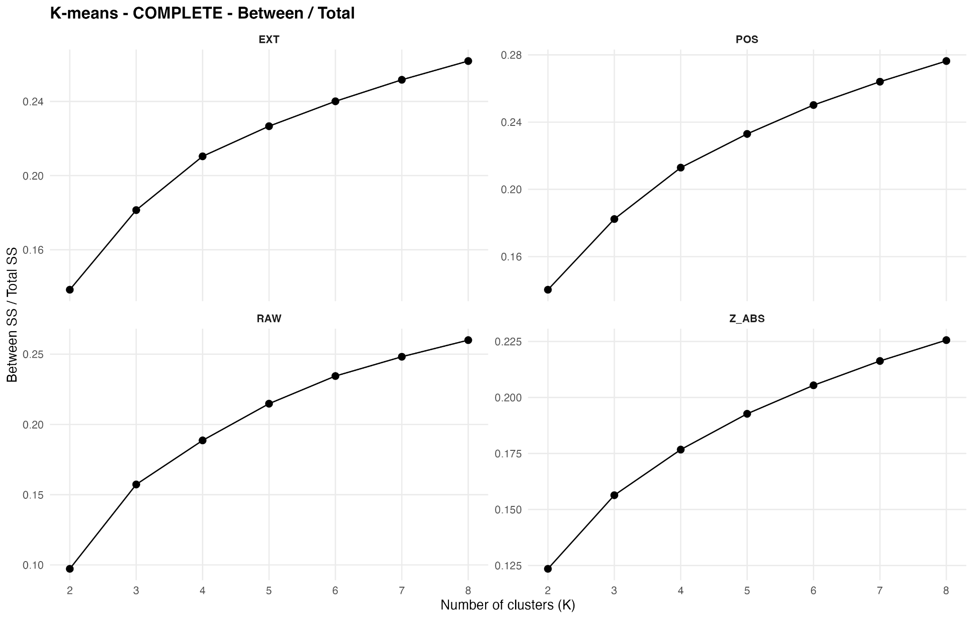
K-means: comparación de los resultados
Scripts: 06_kmeans.R y 09b_analysis_Dpooled.R
Notes:
Aquí mostramos un ejemplo de los resultados que obtenemos con K-means. El gráfico representa cómo cambia la proporción de variabilidad entre clusters al aumentar K, para cada una de las cuatro matrices.
Estas métricas nos permiten estudiar cómo son las agrupaciones y cómo cambian según el número de clusters y la representación de los determinantes. No utilizamos este gráfico, por sí solo, para fijar una solución definitiva.
Lo que nos interesa para el siguiente paso son también los centroides, porque describen qué determinantes caracterizan a cada cluster. A partir de ellos construimos firmas de determinantes que después evaluamos mediante Greedy.
Por tanto, K-means identifica los grupos y sus perfiles; Greedy nos permite estudiar la cobertura que conseguimos al seleccionar firmas derivadas de esos perfiles

Slide 43
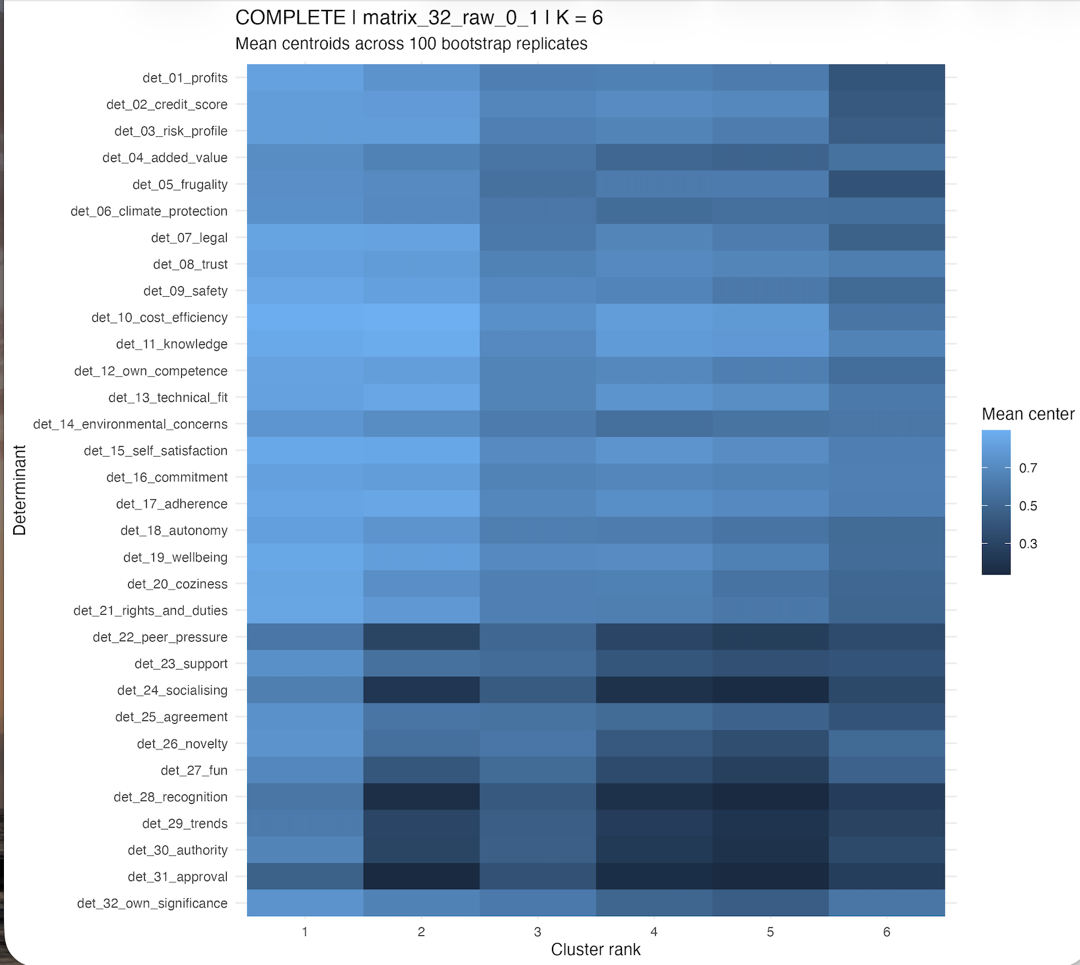
Cada columna representa un cluster y cada fila un determinante. Los colores muestran el valor medio de cada determinante en el centroide del cluster.
Notes:
K-means: perfiles obtenidos mediante los centroides
Scripts: 06_kmeans.R y 09_analysis_interpretation.R
Este mapa de calor nos permite ver el resultado de K-means más allá de las métricas que hemos presentado antes.
En este ejemplo utilizamos la muestra COMPLETE, la matriz RAW y una solución de seis clusters. Cada columna representa el perfil medio de un grupo de participantes, y cada fila corresponde a uno de los 32 determinantes.
Los tonos más claros indican puntuaciones más altas y los más oscuros, puntuaciones más bajas.
Por ejemplo, en el cluster 2 observamos puntuaciones relativamente altas en determinantes como beneficio económico y eficiencia de costes, mientras que otros, como presión de grupo, socialización o reconocimiento, presentan valores bajos.
En el cluster 6 vemos puntuaciones relativamente bajas en buena parte de los determinantes, incluidos beneficio económico, confianza y seguridad.
Esto nos permite estudiar qué determinantes caracterizan a cada grupo y en qué se diferencian sus perfiles medios.
El siguiente paso es utilizar estos centroides para construir firmas de determinantes, que posteriormente compararemos mediante Greedy.
Este gráfico corresponde a la fase exploratoria de 100 réplicas bootstrap. No lo utilizamos por sí solo para establecer que seis sea el número definitivo de clusters

Slide 44
EFA: metodología y configuración del análisis
Script: 07_efa.R
Proceso
Matrices del script 05
RAW · POS · EXT · Z_ABS
+
Índices bootstrap del script 04_2f
↓
Selección de participantes para cada réplica
↓
EFA con distintos números de factores
↓
Factores y cargas factoriales
Parámetro | Valor
Variables analizadas | 32 determinantes
Muestras de análisis | 7
Matrices | 4
Número de factores explorado | De 2 a 8
Método de extracción | MINRES
Rotación | OBLIMIN
Réplicas utilizadas | 100
El resultado es una matriz de cargas factoriales: para cada factor, nos indica qué determinantes están asociados a él y con qué intensidad.
Notes:
EFA analiza las relaciones entre los 32 determinantes para identificar factores comunes.
Para estimar los factores utilizamos MINRES, que busca una solución que reproduzca las correlaciones observadas entre los determinantes minimizando los residuos.
Después aplicamos la rotación OBLIMIN, que facilita la interpretación de los factores y permite que estén correlacionados entre sí. Esto tiene sentido porque distintos aspectos que influyen en la renovación energética pueden estar relacionados.
El resultado principal es una matriz de cargas factoriales: para cada factor, nos indica qué determinantes están asociados a él y con qué intensidad.
En la versión exploratoria de este script utilizamos 100 réplicas bootstrap para comprobar cómo varían las soluciones. Posteriormente, estas cargas nos permiten identificar los determinantes que caracterizan cada factor y preparar las firmas que utilizaremos en la comparación con K-means y Greedy

Slide 45
EFA: interpretación y evaluación de los factores
Script: 07_efa.R
¿Cómo interpretamos las cargas factoriales?
¿Cómo evaluamos las soluciones?
RMSR y RMSEA: error de ajuste del modelo.
TLI: ajuste respecto a un modelo de referencia.
BIC: comparación de soluciones con distinta complejidad.
Archivo de resultados:
07_efa_bootstrap/02_efa_metrics_summary.csv
Determinante | Factor 1 | Factor 2
Ahorro económico | 0,90 | 0,10
Eficiencia de costes | 0,85 | 0,15
Protección del clima | 0,10 | 0,90
Preocupación ambiental | 0,15 | 0,85

Slide 46
EFA: selección de determinantes y estabilidad
Script: 07_efa.R
Cómo identificamos los determinantes relevantes?
Para cada determinante, calculamos su mayor carga factorial en valor absoluto.
Ordenamos los 32 determinantes según ese valor.
Exploramos selecciones de los D determinantes más destacados, con D = 4–15.
¿Cómo comprobamos su estabilidad?
Repetimos el análisis en las réplicas bootstrap y calculamos con qué frecuencia aparece cada determinante entre los D seleccionados.
Archivos de salida:
07_efa_bootstrap/05_efa_determinant_importance_summary.csv
07_efa_bootstrap/08_efa_top_d_frequency.csv
Notes:
En la diapositiva anterior hemos visto que EFA nos proporciona las cargas factoriales de cada determinante. Ahora necesitamos resumir esa información para identificar qué determinantes destacan en las soluciones obtenidas.
Para ello, el script toma, para cada determinante, su carga más elevada en valor absoluto entre todos los factores. Utilizamos el valor absoluto porque una carga negativa también puede indicar una relación importante con un factor.
Después ordenamos los 32 determinantes según ese valor y exploramos selecciones de los primeros D, probando desde 4 hasta 15 determinantes.
Aquí hay que distinguir dos parámetros: F es el número de factores que estimamos mediante EFA y D es el número de determinantes que seleccionamos posteriormente. No representan lo mismo.
Como repetimos EFA sobre las réplicas bootstrap, podemos observar si los mismos determinantes siguen apareciendo entre los D seleccionados o si la selección cambia de una réplica a otra.
Por ejemplo, si un determinante aparece entre los ocho primeros en 90 de las 100 réplicas válidas, su frecuencia de selección para D = 8 sería del 90 %.
El archivo 05_efa_determinant_importance_summary.csv resume la importancia de los determinantes, mientras que 08_efa_top_d_frequency.csv recoge sus frecuencias de selección.
Una precisión importante: esta selección top-D ordena los determinantes por su carga máxima entre todos los factores. No significa que el script esté seleccionando automáticamente D determinantes distintos para cada factor

Slide 47
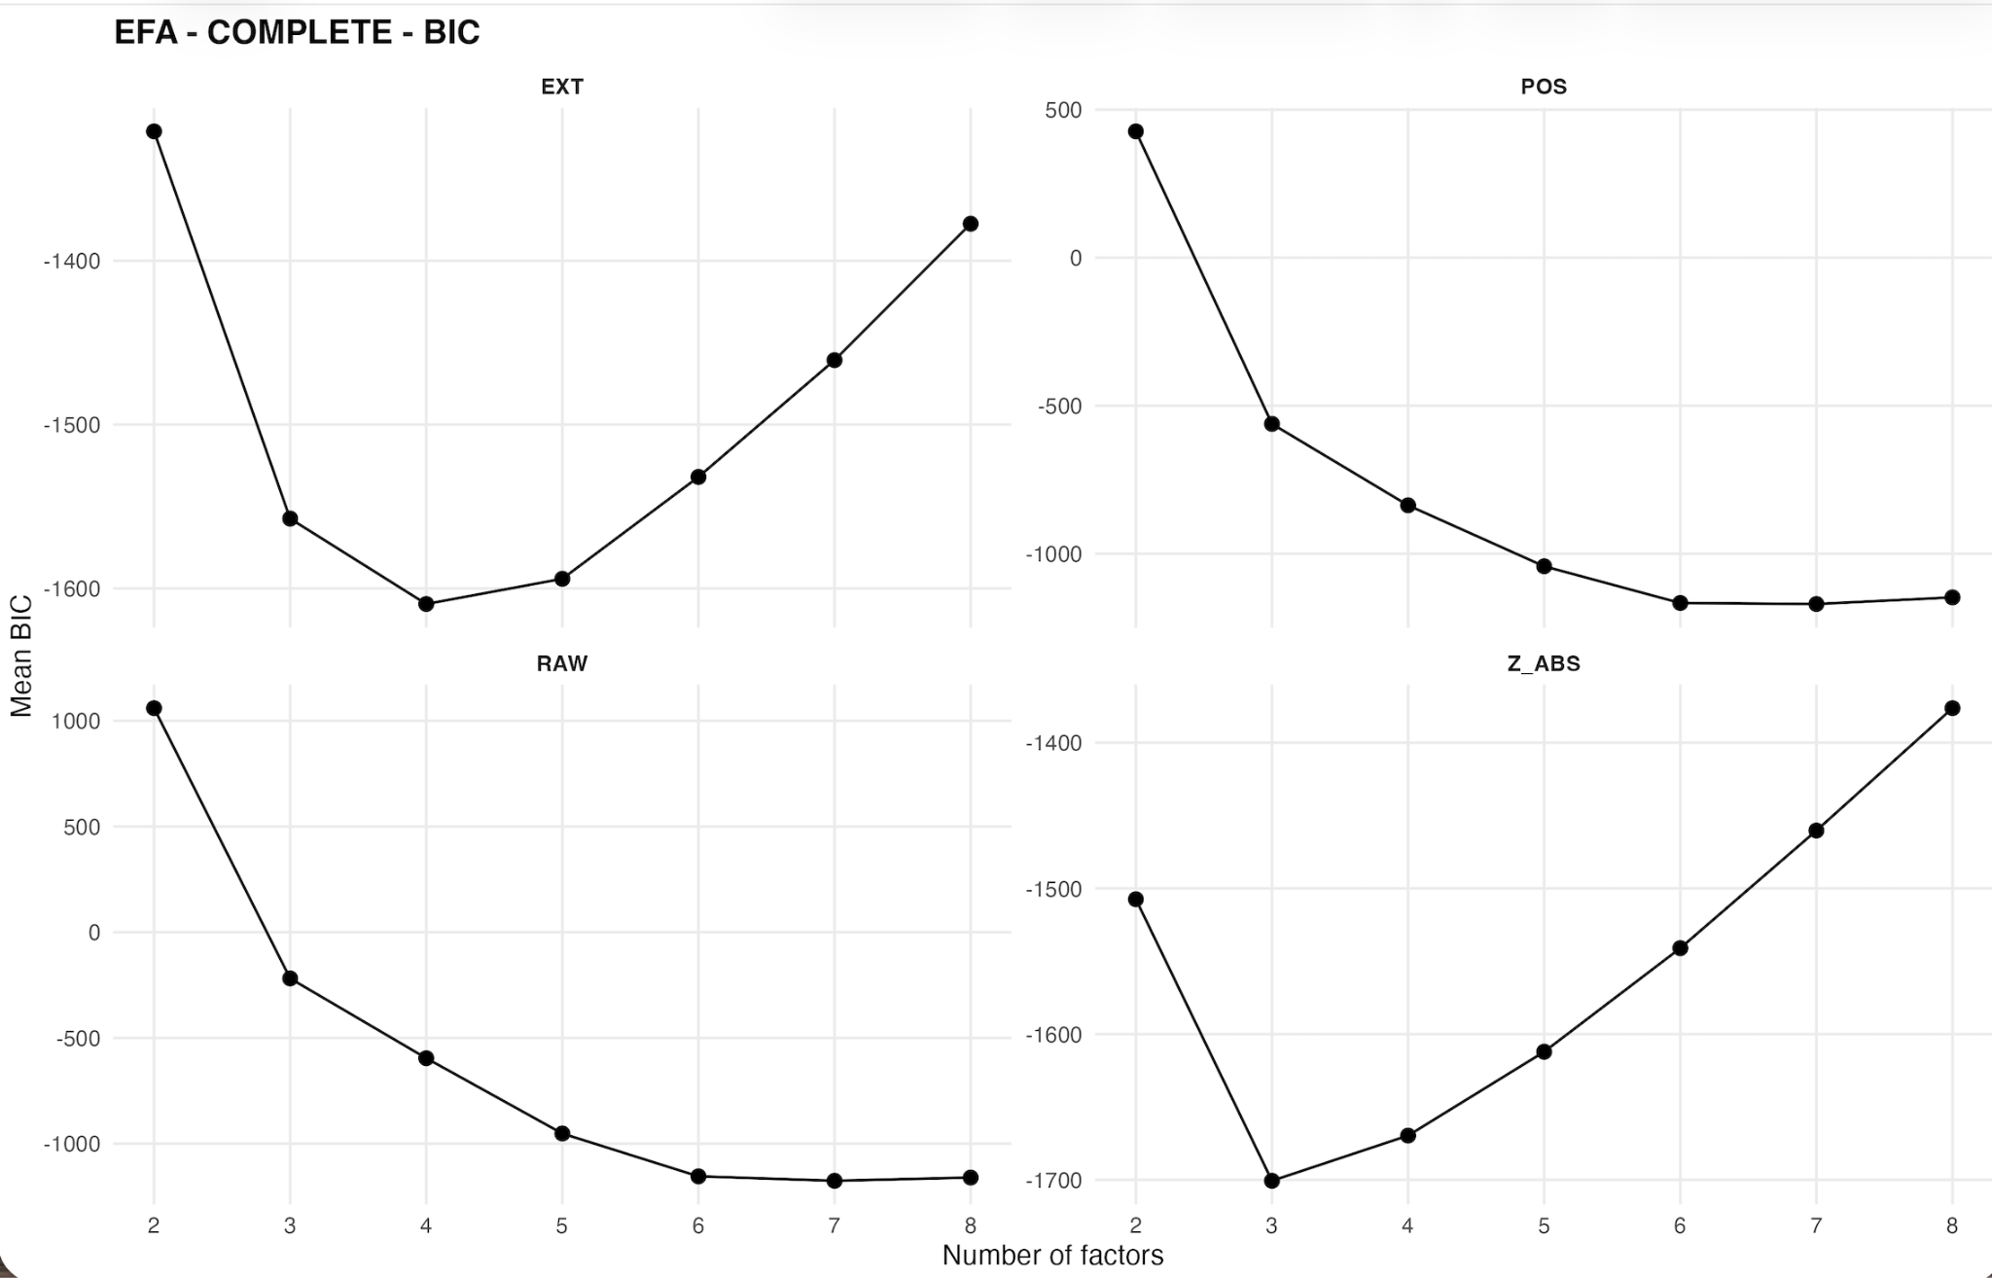
EFA: ajuste según el número de factores
Scripts: 07_efa.R y 09b_analysis_Dpooled.R
Notes:
Este gráfico muestra cómo cambia el BIC medio al probar diferentes números de factores en la muestra COMPLETE.
Cada panel corresponde a una de las cuatro matrices. Dentro de una misma matriz, el BIC nos ayuda a comparar las soluciones: un valor menor indica una mejor relación entre ajuste y complejidad según este criterio.
Sin embargo, no seleccionamos automáticamente el número de factores con este único gráfico. También tenemos que examinar si los factores se pueden interpretar y si los determinantes que los caracterizan aparecen de forma consistente entre las réplicas bootstrap.
Por tanto, EFA nos proporciona factores y cargas factoriales que utilizaremos para construir firmas de determinantes. Más adelante, mediante Greedy, evaluaremos la cobertura que consiguen esas firmas

Slide 48
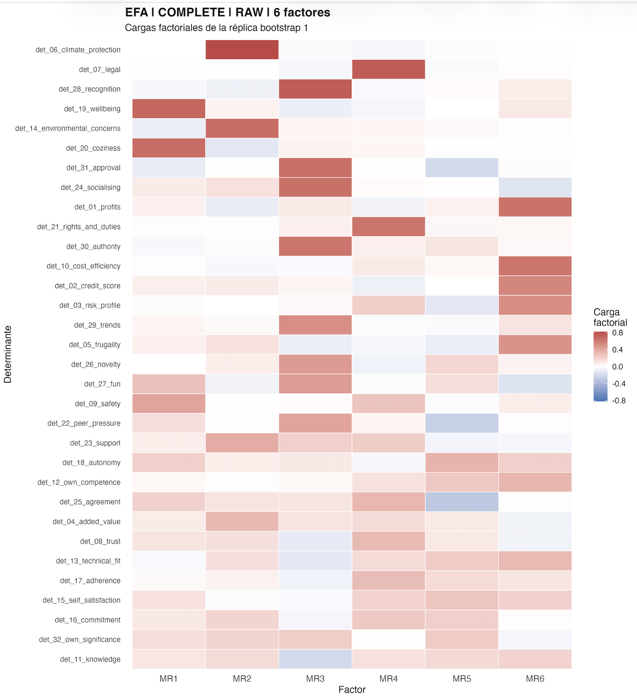
Cada columna representa un factor y cada fila un determinante. Los colores indican la intensidad y el signo de las cargas factoriales.
Notes:
Este mapa de calor muestra un ejemplo real de las cargas factoriales obtenidas mediante EFA, utilizando la muestra COMPLETE, la matriz RAW y una solución de seis factores.
A diferencia del mapa de K-means, aquí las columnas no representan grupos de personas, sino factores. Cada fila corresponde a uno de los 32 determinantes.
Los tonos rojos indican cargas positivas, los azules indican cargas negativas y los tonos cercanos al blanco representan cargas próximas a cero. Cuanto mayor es la intensidad del color, mayor es la magnitud de la carga.
Por ejemplo, en el factor MR3 observamos cargas positivas destacadas en determinantes como recognition, approval, socialising, authority y trends. Esto sugiere que este factor recoge un patrón de relación entre varios determinantes vinculados al reconocimiento y la influencia social.
En el factor MR6, destacan determinantes como profits, cost_efficiency, credit_score, risk_profile y frugality. En este caso, observamos un patrón relacionado con aspectos económicos.
Sin embargo, no todos los factores tienen una interpretación tan evidente. Por ejemplo, climate_protection presenta una carga destacada en MR1, mientras que environmental_concerns destaca en MR2. Por tanto, no debemos asumir que todos los determinantes ambientales aparecerán necesariamente agrupados en un único factor.
Este gráfico corresponde a una sola réplica bootstrap y nos sirve para visualizar cómo son las cargas factoriales. Para estudiar qué determinantes aparecen de forma consistente en las distintas réplicas, utilizamos los resúmenes de importancia y frecuencia de selección que hemos explicado anteriormente.
Posteriormente, empleamos los resultados factoriales para construir las firmas de determinantes que compararemos con las derivadas de K-means y evaluaremos mediante Greedy

Slide 49
06
Greedy y selección de prototipos

Slide 50
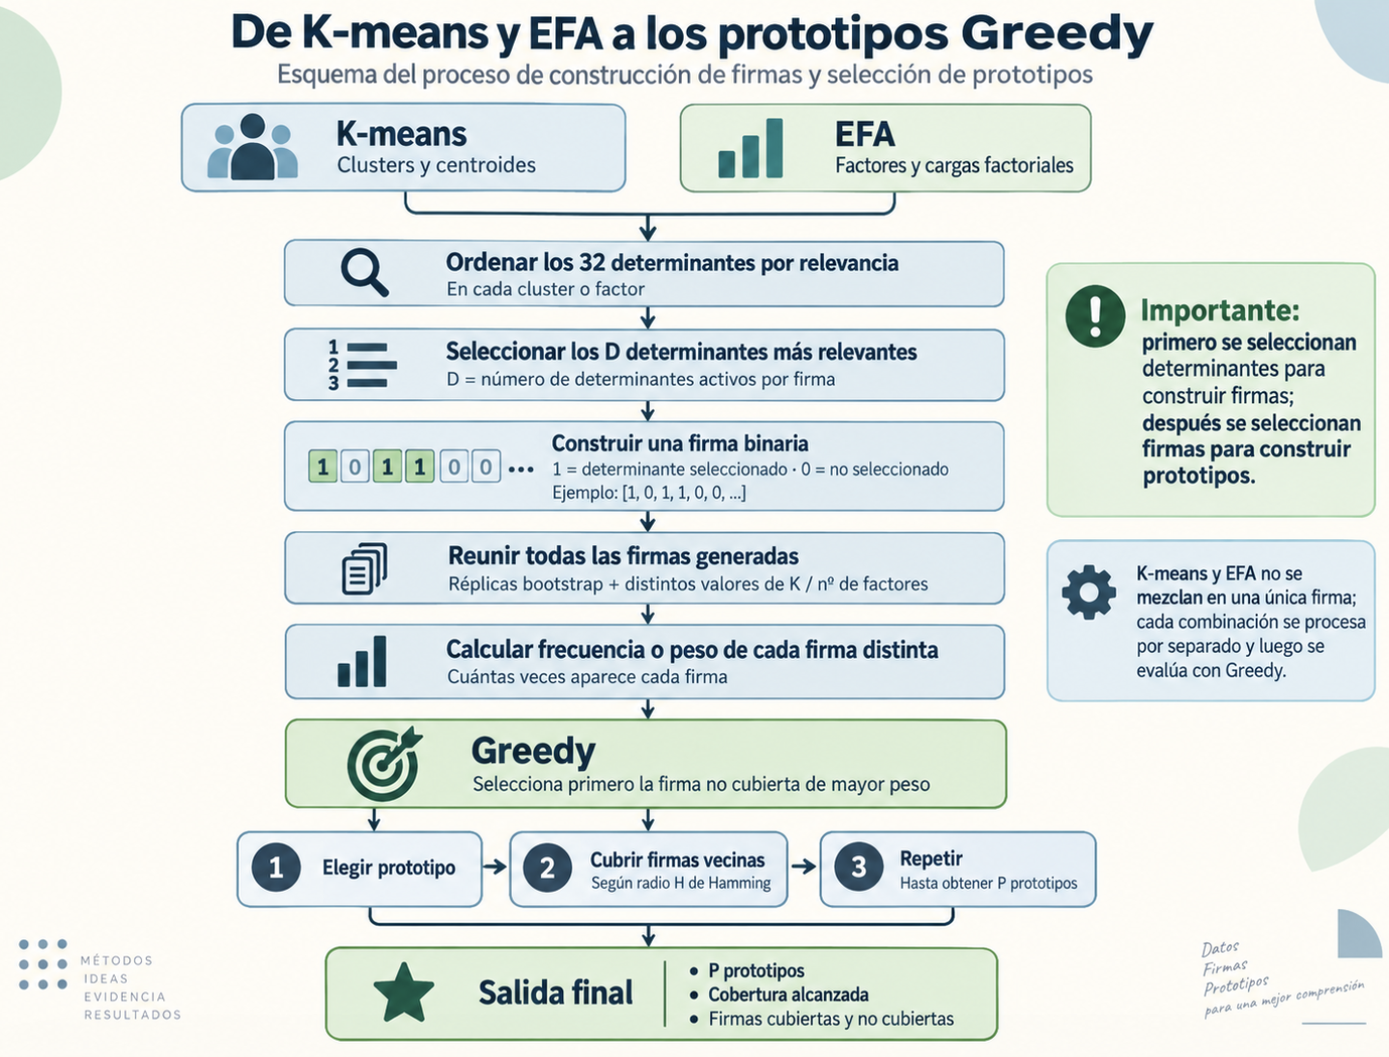
Construcción de firmas y selección de prototipos · Script 08b_greedy_kmeans_efa_Dpooled.R
Notes:
En este esquema mostramos cómo pasamos de los resultados de K-means y EFA a la selección de prototipos mediante Greedy.
Primero partimos de los centroides de K-means y las cargas factoriales de EFA. Para cada cluster o factor, calculamos la relevancia de los 32 determinantes y los ordenamos de mayor a menor.
Esto lo hacemos porque queremos resumir cada estructura en un número reducido de determinantes. Seleccionamos los D más relevantes y construimos una firma binaria de 32 posiciones: ponemos un 1 en los determinantes seleccionados y un 0 en los demás.
Repetimos este proceso para los distintos clusters, factores y réplicas bootstrap. Así obtenemos un conjunto de firmas candidatas.
A continuación, agrupamos las firmas idénticas y calculamos su frecuencia o peso. Es importante distinguir estos dos pasos: primero seleccionamos determinantes dentro de cada estructura y después contamos cuántas veces aparece cada firma completa.
Con las firmas ya construidas, comienza Greedy. El algoritmo elige como primer prototipo la firma todavía no cubierta que tiene mayor peso.
Después utiliza la distancia de Hamming para identificar qué otras firmas son suficientemente parecidas y quedan cubiertas por ese prototipo.
El proceso se repite seleccionando nuevas firmas no cubiertas hasta alcanzar el número de prototipos que estemos evaluando.
Finalmente, obtenemos los prototipos seleccionados y la cobertura acumulada: es decir, qué proporción del peso total de las firmas candidatas queda cubierta por esos prototipos.
En nuestro análisis, este procedimiento se ejecuta por separado para K-means y EFA, y para cada combinación de muestra, matriz, D y ponderación. Después podemos comparar los resultados de cobertura obtenidos con cada método
Una vez construidas las firmas, Greedy empieza seleccionando la firma no cubierta que tiene mayor peso.
Después calcula la distancia de Hamming entre esa firma y las demás. Esta distancia indica en cuántas posiciones son diferentes.
En el ejemplo, el prototipo y la firma B se diferencian en dos posiciones. Por tanto, si establecemos un radio Hamming de dos, la firma B queda cubierta por ese prototipo. La firma C, que se diferencia en seis posiciones, no queda cubierta.
Greedy suma el peso de las firmas que ha cubierto y selecciona la siguiente firma todavía no cubierta de mayor peso. Repite el procedimiento hasta alcanzar el número de prototipos que estemos evaluando o hasta que no queden firmas sin cubrir.
La cobertura final indica qué proporción del peso total de las firmas candidatas queda representada por los prototipos seleccionados. No es directamente el porcentaje de participantes de la encuesta

Slide 51
Greedy: selección de prototipos y distancia de Hamming
Script: 08b_greedy_kmeans_efa_Dpooled.R
1. Selección del prototipo. Greedy selecciona la firma no cubierta de mayor peso.
2. Distancia de Hamming. Número de posiciones en las que dos firmas binarias son diferentes.
Si el radio Hamming es H = 2, el prototipo cubre las firmas A y B, pero no la C.
3. Repetición. Se selecciona la siguiente firma no cubierta de mayor peso y se repite el proceso.
Resultado: prototipos seleccionados y cobertura acumulada del universo de firmas candidatas.
Firma | Patrón | Distancia al prototipo
Prototipo | 101010 | 0
Firma A | 101010 | 0
Firma B | 100110 | 2
Firma C | 010101 | 6

Slide 52
Greedy: configuración y decisiones metodológicas
Parámetro | Valores explorados | ¿Qué controla?
K / F | 4–8 | Número de clusters o factores que generan las firmas candidatas.
D | 8–15 integrados | Número de determinantes activos de las firmas que forman el conjunto de candidatos.
Hamming (H) | 0-10 | Distancia máxima para considerar cubierta otra firma.
Prototipos (P) | Hasta 12 | Número de firmas que selecciona Greedy como prototipos.
Ponderación | equal_candidate / equal_element | Cómo se asigna el peso a las firmas candidatas.
Notes:
Una vez entendido cómo funciona Greedy, aquí mostramos los parámetros que exploramos en el script 08_greedy.R.
Primero tenemos K y F, que indican cuántos clusters genera K-means o cuántos factores genera EFA. En este bloque utilizamos las soluciones de 4 a 8 clusters o factores para construir el universo de firmas candidatas.
Después tenemos D, que es el número de determinantes seleccionados dentro de cada firma. Probamos valores entre 8 y 15.
El parámetro H es el radio de Hamming. Determina cuántas posiciones pueden diferir dos firmas para que una quede cubierta por un prototipo. Probamos valores desde 0 hasta 10, de dos en dos. Cuanto mayor sea el radio, más firmas puede cubrir un mismo prototipo, aunque también admitimos diferencias mayores entre ellas.
Por último, P es el número de prototipos que seleccionamos mediante Greedy. En este script estudiamos la evolución de la cobertura al seleccionar hasta 12 prototipos.
Es importante distinguir K o F de P: K y F determinan cuántas estructuras candidatas genera cada modelo; P indica cuántos prototipos seleccionamos posteriormente entre las firmas obtenidas.
También probamos dos formas de ponderar las firmas. Con equal_element, cada cluster o factor aporta el mismo peso. Con equal_candidate, cada solución de K-means o EFA aporta el mismo peso total, independientemente de cuántos clusters o factores contenga.
Así podemos comprobar cómo cambian los resultados de cobertura según el número de determinantes, el radio de Hamming, los prototipos seleccionados y la ponderación utilizada

Slide 53
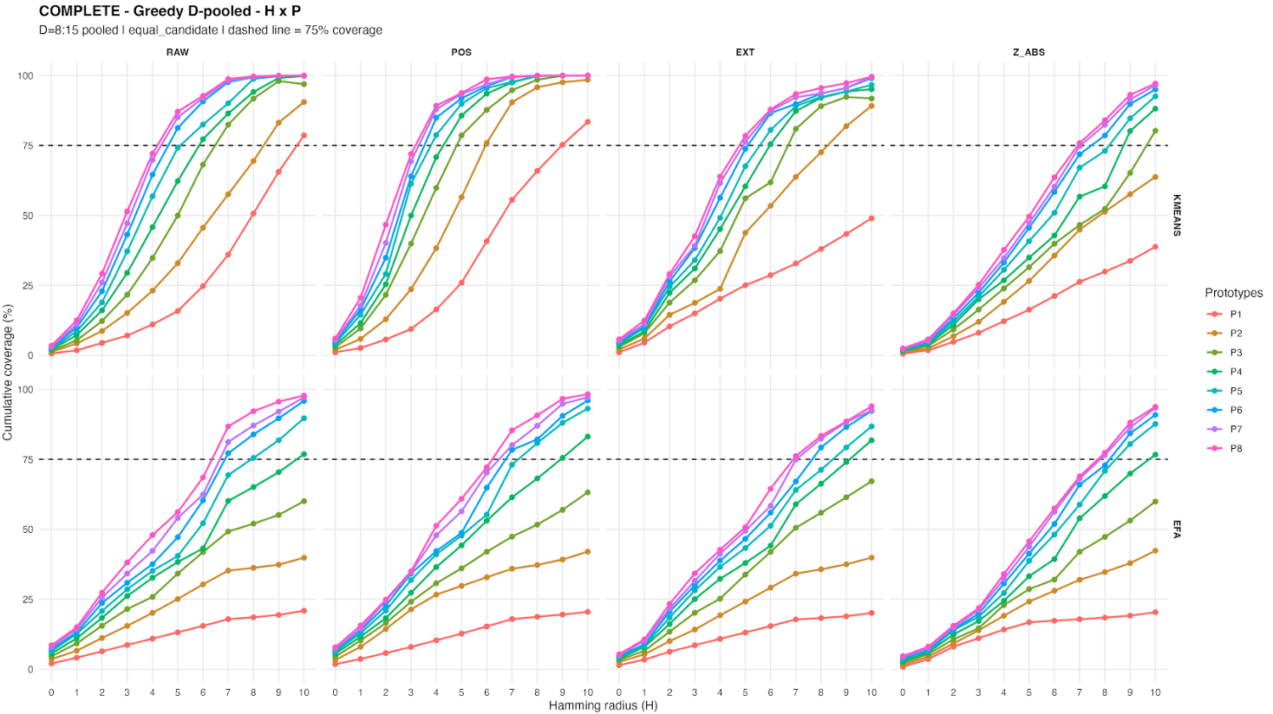
Greedy: evolución de la cobertura
Scripts: 08b_greedy_kmeans_efa_Dpooled.R · 09b_analysis_Dpooled.R
Notes:
Este gráfico muestra los resultados de Greedy para la muestra COMPLETE, comparando las firmas generadas mediante K-means y EFA. El mismo procedimiento se ha realizado para las siete muestras de análisis y las cuatro matrices; aquí mostramos COMPLETE como ejemplo.
El gráfico se divide en dos filas: la superior corresponde a K-means y la inferior a EFA. Las cuatro columnas representan las matrices RAW, POS, EXT y Z_ABS.
En el eje horizontal tenemos el radio de Hamming (H), que indica cuántas posiciones pueden diferir dos firmas para que una quede cubierta por un prototipo. En el eje vertical tenemos la cobertura acumulada, es decir, qué porcentaje del peso total de las firmas candidatas queda cubierto.
Cada línea representa un número de prototipos, de P = 1 a P = 8. La línea discontinua del 75 % es una referencia visual que nos permite identificar qué combinaciones alcanzan ese nivel de cobertura; no significa que hayamos establecido el 75 % como criterio definitivo.
En esta versión del análisis, las firmas construidas con D entre 8 y 15 se integran en un único conjunto de candidatos. Por tanto, no ejecutamos Greedy por separado para cada valor de D.
Observamos que la cobertura aumenta al incorporar más prototipos o permitir una mayor distancia de Hamming. Sin embargo, aumentar H también significa aceptar firmas que se diferencian más del prototipo. Por eso, una cobertura más alta no implica necesariamente una representación más precisa.
Al comparar los métodos, vemos que las firmas derivadas de K-means alcanzan mayor cobertura que las derivadas de EFA en las configuraciones mostradas. Esto describe la cobertura de los conjuntos de firmas generados por cada método; no significa, por sí solo, que K-means sea un modelo más adecuado que EFA.
También observamos diferencias entre matrices. Por ejemplo, Z_ABS necesita, en general, radios de Hamming mayores para alcanzar coberturas similares a las de RAW o POS con el mismo número de prototipos.
Este gráfico nos permite estudiar conjuntamente el número de prototipos, la similitud exigida entre firmas y la cobertura alcanzada. En el siguiente bloque analizaremos con más detalle las diferencias entre métodos, matrices y muestras, y compararemos las firmas obtenidas con los arquetipos expertos

Slide 54
Greedy: principales archivos de salida
Script: 08b_greedy_kmeans_efa_Dpooled.R
Archivo | ¿Qué contiene?
02_pattern_frequency_Dpooled.csv.gz | Firmas distintas y frecuencia o peso de cada una.
05_greedy_H_by_P_curve_Dpooled.csv | Evolución de la cobertura según H y P.
06_coverage_threshold_by_H_Dpooled.csv | Prototipos necesarios para alcanzar distintos umbrales de cobertura.
07_greedy_prototype_steps_Dpooled.csv | Prototipos seleccionados y cobertura incremental y acumulada.
09_greedy_ball_determinant_prevalence_Dpooled.csv.gz | Presencia de los determinantes entre las firmas cubiertas por cada prototipo.

Slide 55
07
Comparación e interpretación

Slide 56
Comparación de prototipos
Comparación | Objetivo
K-means ↔ EFA | Examinar la coincidencia entre los prototipos generados por ambos métodos.
K-means ↔ Expertos | Comparar los prototipos de K-means con los arquetipos expertos.
EFA ↔ Expertos | Comparar los prototipos de EFA con los arquetipos expertos.
Jaccard (%) = determinantes comunes / determinantes presentes en al menos una de las dos firmas × 100.
Hungarian matching: establece un emparejamiento uno a uno entre los prototipos de ambos conjuntos para realizar la comparación.
¿Cómo medimos la similitud?
Notes:
Hasta ahora hemos evaluado cuánta cobertura conseguimos al seleccionar los prototipos mediante Greedy.
En este bloque vamos a analizar otra cuestión: qué parecido existe entre las firmas que obtenemos mediante diferentes métodos y cómo se relacionan con los arquetipos definidos por los expertos.
Para ello realizamos tres comparaciones: K-means frente a EFA, K-means frente a expertos y EFA frente a expertos.
La similitud entre dos firmas se calcula mediante el índice de Jaccard, que compara cuántos determinantes tienen en común respecto al total de determinantes presentes en al menos una de las dos firmas.
Por ejemplo, si dos firmas tienen tres determinantes cada una, comparten dos y entre ambas contienen cuatro determinantes distintos, su similitud Jaccard es del 50 %.
Como los prototipos de un método no vienen ordenados de la misma manera que los del otro, utilizamos el algoritmo húngaro para establecer un emparejamiento uno a uno.
Así podemos comparar los conjuntos de prototipos utilizando sus determinantes seleccionados.
Es importante distinguir las dos métricas: la cobertura nos dice qué proporción del peso de las firmas candidatas cubrimos; Jaccard nos dice cuánto se parecen las firmas que estamos comparando

Slide 57
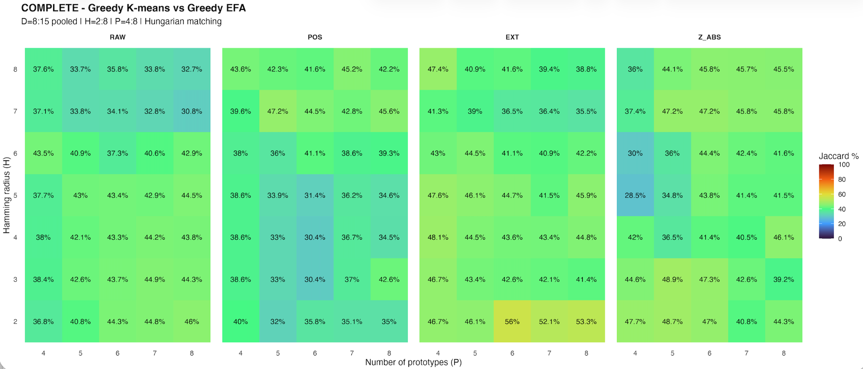
Similitud entre los prototipos de K-means y EFA
Notes:
En este primer mapa comparamos directamente los prototipos obtenidos mediante Greedy a partir de K-means y EFA.
En el eje horizontal tenemos el número de prototipos seleccionados, P, y en el vertical el radio de Hamming, H. Cada panel corresponde a una de las cuatro matrices.
El valor de cada celda indica la similitud Jaccard media de los prototipos emparejados.
Observamos que los dos métodos presentan coincidencias parciales, pero no generan exactamente las mismas firmas.
Por ejemplo, en EXT, con H = 2 y P = 6, la similitud alcanza el 56 %. En cambio, para otras combinaciones encontramos valores más próximos al 30–40 %.
Además, la similitud no aumenta necesariamente cuando incrementamos H o P. Esto ocurre porque cambiar estos parámetros puede modificar qué firmas se seleccionan como prototipos.
Este resultado nos muestra que las estructuras derivadas de K-means y EFA comparten determinados patrones, pero también presentan diferencias en los determinantes seleccionados.
Por tanto, la comparación nos permite estudiar hasta qué punto ambos métodos identifican firmas similares, sin asumir que tienen que producir exactamente los mismos resultados

Slide 58
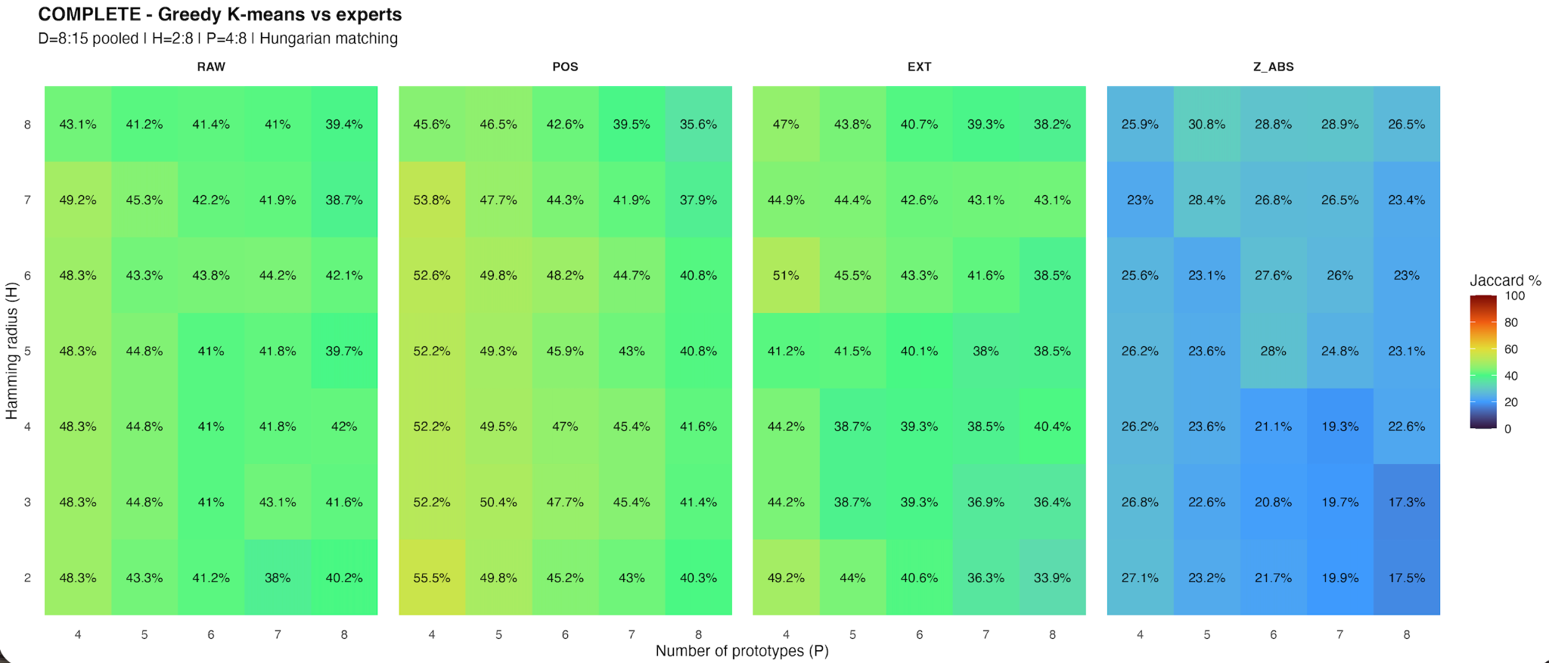
Similitud entre los prototipos de K-means y los expertos
Notes:
En este gráfico comparamos las firmas seleccionadas por Greedy a partir de K-means con las firmas definidas por los expertos.
Utilizamos el mismo procedimiento de comparación mediante Jaccard y emparejamiento húngaro.
Observamos que la similitud depende de la matriz utilizada y de la configuración de H y P.
Por ejemplo, en la matriz POS, con H = 2 y P = 4, obtenemos una similitud del 55,5 %. En RAW, para esa misma configuración, obtenemos un 48,3 %.
En cambio, para Z_ABS encontramos valores considerablemente menores en las configuraciones representadas, aproximadamente entre el 17 % y el 31 %.
Esto indica que las firmas derivadas de K-means coinciden parcialmente con los arquetipos expertos, pero el grado de coincidencia cambia según cómo representamos los determinantes y cómo configuramos Greedy.
Es importante recordar que los arquetipos expertos constituyen una referencia conceptual para la comparación. No estamos midiendo directamente la exactitud de los modelos ni la cobertura de participantes

Slide 59
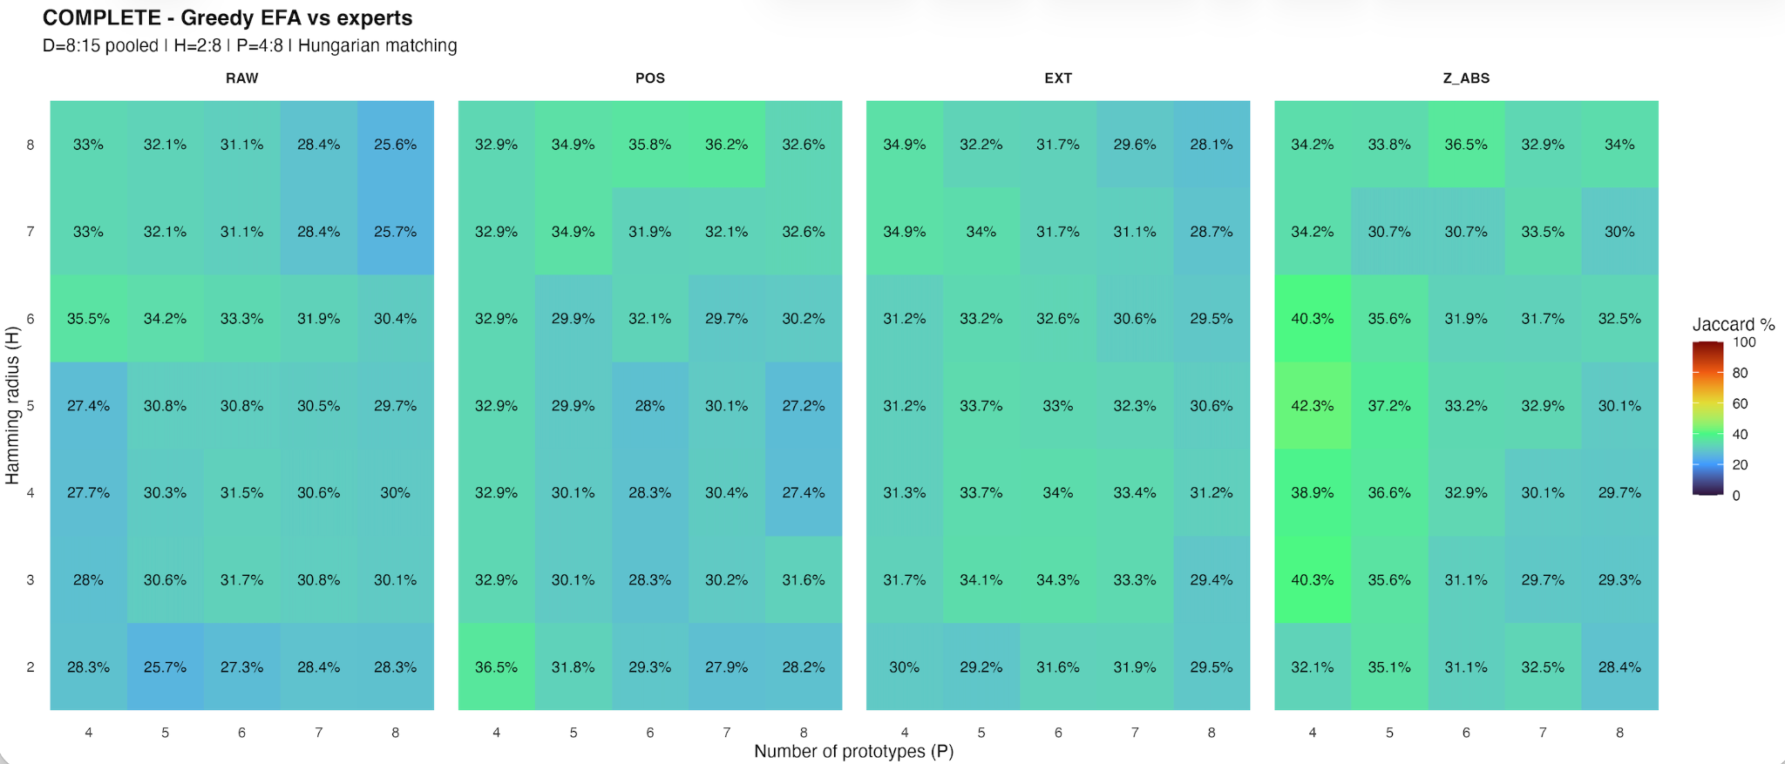
Similitud entre los prototipos de EFA y los expertos
Notes:
Ahora repetimos la comparación con los prototipos obtenidos a partir de EFA.
En este caso, las firmas se construyeron a partir de las cargas factoriales, en lugar de los centroides de K-means.
El gráfico muestra que también existen coincidencias parciales entre las firmas derivadas de EFA y los arquetipos expertos.
Por ejemplo, en Z_ABS, con H = 5 y P = 4, obtenemos una similitud del 42,3 %. En RAW, con H = 8 y P = 8, la similitud es del 25,6 %.
Si comparamos estos resultados con el gráfico anterior, observamos que las diferencias entre métodos dependen de la matriz y de la configuración concreta. No existe una coincidencia uniforme entre todas las soluciones y los expertos.
Estos resultados nos permiten examinar qué determinantes comparten las estructuras empíricas y las firmas expertas, así como identificar dónde aparecen diferencias

Slide 60
Gracias!
m.perales@deusto.es

Slide 61
Mapa de archivos
Etapa | Scripts
Integración y preparación de datos | 01–03
Construcción del bootstrap | 04
Construcción de matrices | 05
K-means y EFA | 06–07
Construcción de firmas y Greedy | 08b
Análisis y visualización | 09b
Comparaciones y sensibilidad | 10c y scripts posteriores
Ruta principal: paper1_cluster/
Código: scripts/ · Resultados: data/processed/

